Slide 1

웹디자인, 웹프로그래밍 프로젝트 보고서
2023. 06. 17
20221914 김연진
20201562 김상협

Slide 2
목차
1. 개요
2. 주제 관련 자료
3. 웹 구조 설계
주제 / 기능요약 / 기획일정 등 설명
노랑풍선 웹사이트 – 디자인
모두투어 웹사이트 – 디자인
사이트 맵
데이터베이스 설계
기능흐름도
4. 화면 설계서
5. 구현결과
6. 소감
페이지 별 + description
페이지 별 + description
프로젝트를 진행하면서 느낀 소감

Slide 3
1. 개요
구분 | 내용
주제 | 오사카 여행 – 상품 소개 및 예약
주요내용 | 오사카 여행 - 출발일정 / 출발시간 / 출발지 / 여행기간 / 여행예산 / 이용교통 / 상품특징 / 프로모션 / 여행구성원 등을 선택해서 패키지 상품 예약 패키지 상품 소개
주요기능 | 회원정보관리(회원가입, 로그인, 로그아웃,회원정보수정,회원탈퇴) 여행상품 소개 여행상품 예약 예약한 여행상품 관리(내역 확인, 예약 취소)
기획일정 | 1W |  |  |  |  |  |  | 2W |  |  |  |  |  |  | 3W |  |  |  |  |  |  | 4W |  |  |  |  |  |  | 5W
 | 10 | 11 | 12 | 13 | 14 | 15 | 16 | 17 | 18 | 19 | 20 | 21 | 22 | 23 | 24 | 25 | 26 | 27 | 28 | 29 | 30 | 31 | 1 | 2 | 3 | 4 | 5 | 6 | 7 | 8 | 9 | 10 | 11 | 12 | 13
주제 선정
자료 수집 및 벤치마킹
설계
구현
테스트 및 수정
최종구현

Slide 4
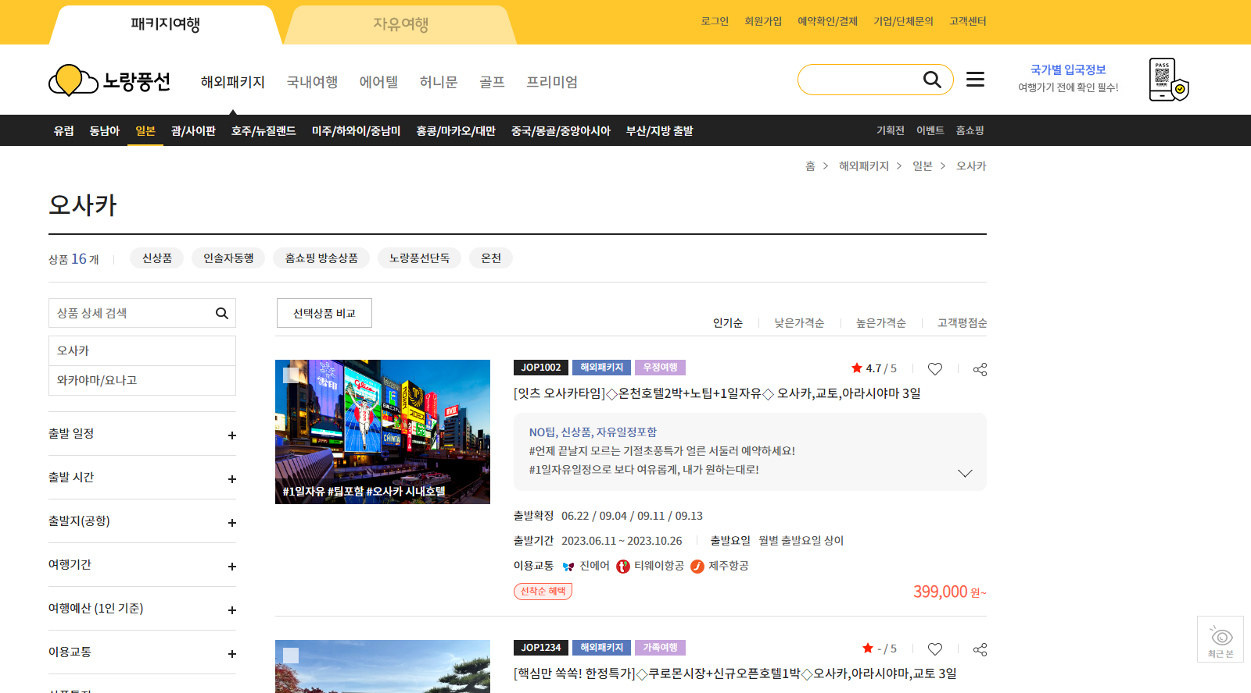
2. 주제관련자료 – 노랑풍선 – html
가장 상단에 로그인, 회원가입, 예약확인/결제, 기업/단체문의, 고객센터 기능이 있는 네비게이션 바 위치시키기
네비게이션 바와 로고 위치시키기
마우스를 갖다 대면 글씨가 노란색으로 바뀌게 하기
스크롤하면 제일 상단에 검정색 선이 걸리게 해서 ‘오사카’만 보이지 않게 하기
왼쪽의 네이게이션의 +버튼을 눌러서 각 카테고리에 대해 자세한 항목을 선택할 수 있게 하기
스크롤할때 네비게이션 바 고정
본문 내용은 상품명, 사진, 출발확정날짜, 출발기간, 출발일정 , 이용교통 , 상품가격이 나오기

Slide 5
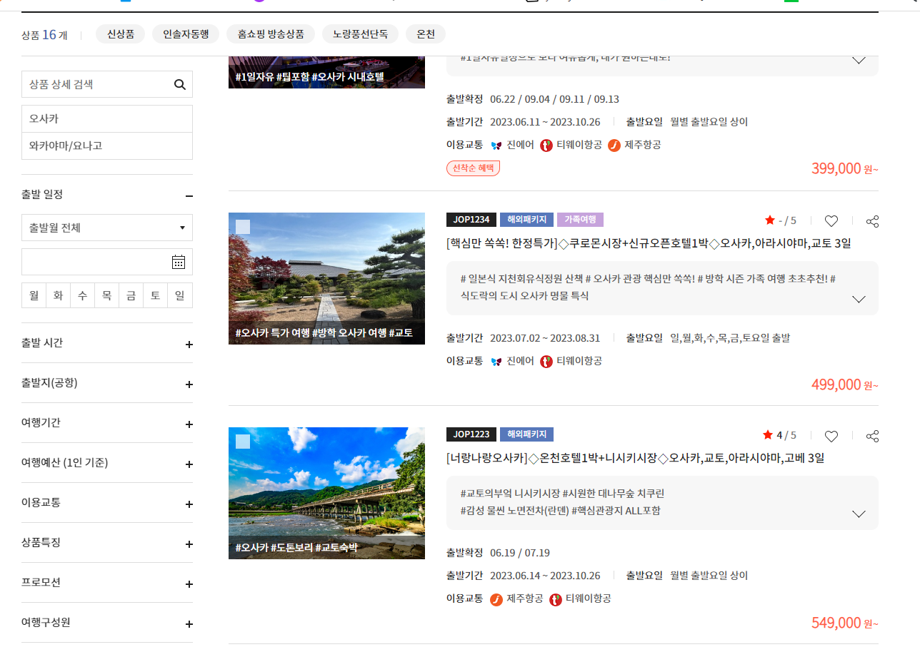
2. 주제관련자료 – 노랑풍선 - html
스크롤하면 제일 상단에 검정색 선이 걸리게 해서 ‘오사카’만 보이지 않게 하기
'+’ 버튼을 누르면 ‘–’ 로 바뀌게 하기
' + ‘ 버튼을 누르면 상세정보가 열리는
클릭이벤트 적용

Slide 6
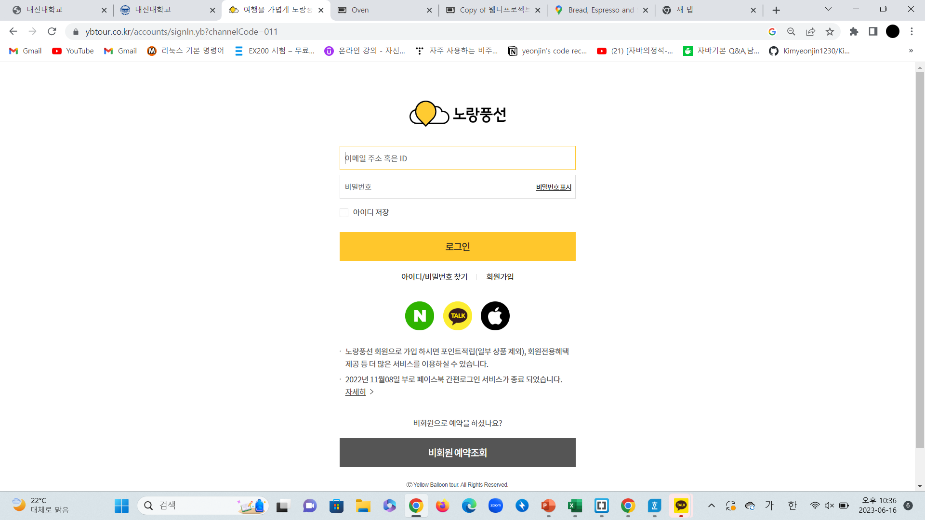
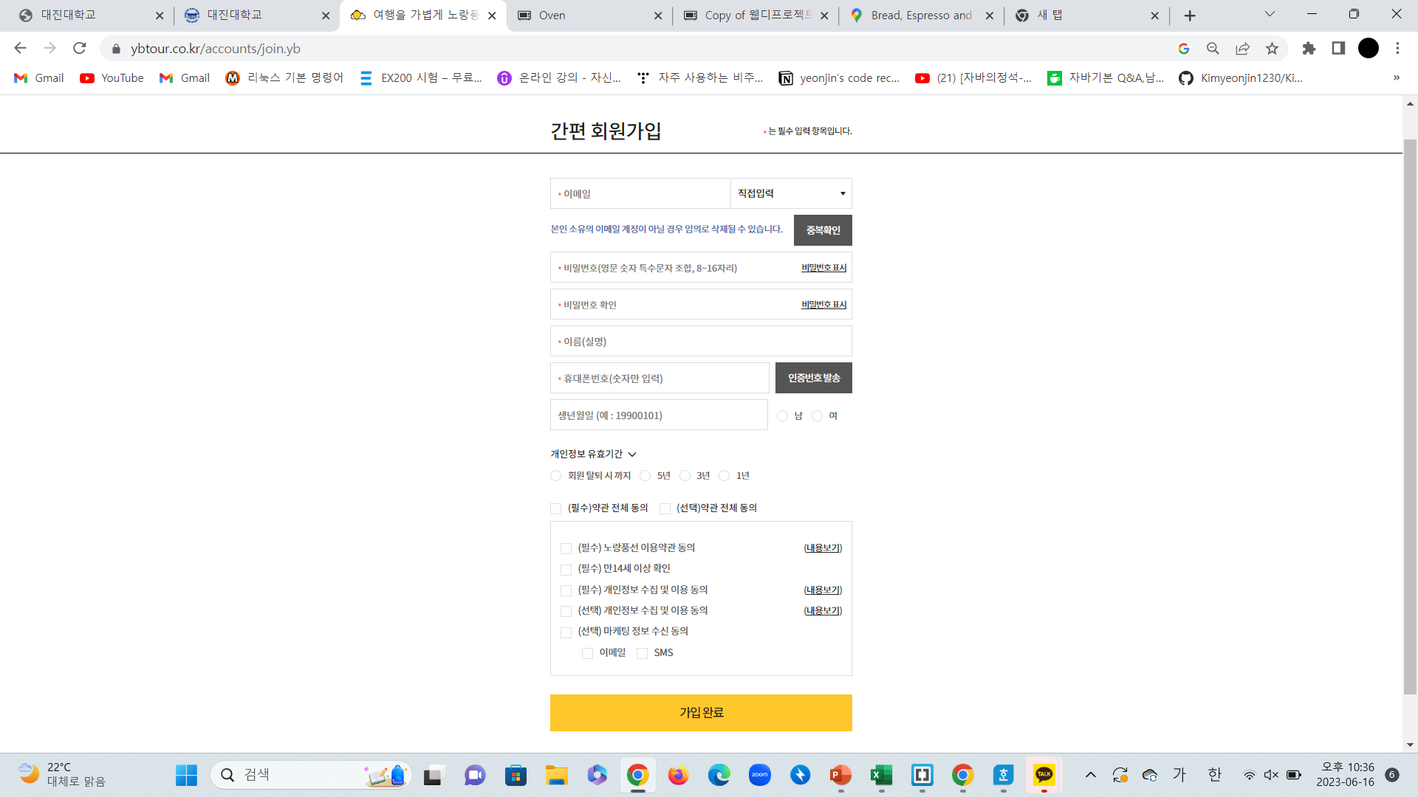
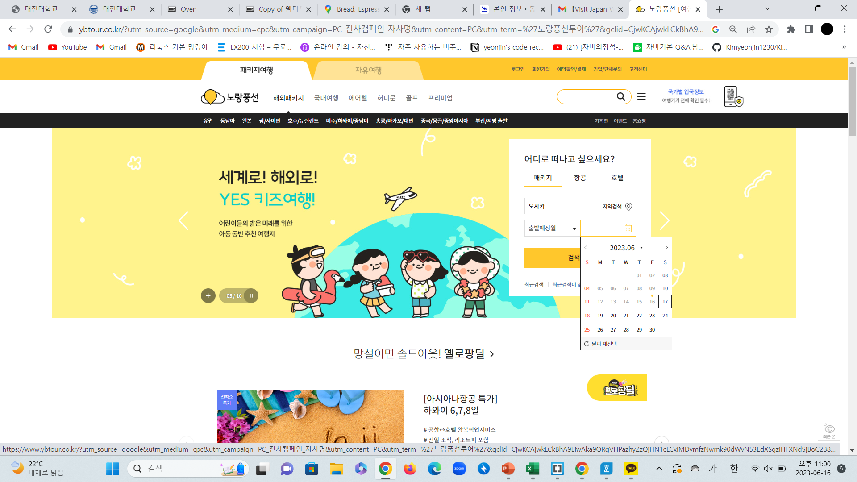
2. 주제관련자료 – 노랑풍선 – php(로그인/회원가입/상품검색)
로그인 – 이메일아이디, 비밀번호 입력
회원가입 – 이메일, 이름, 비밀번호, 전화번호
상품검색창 – 지역검색/출발예정월 선택

Slide 7
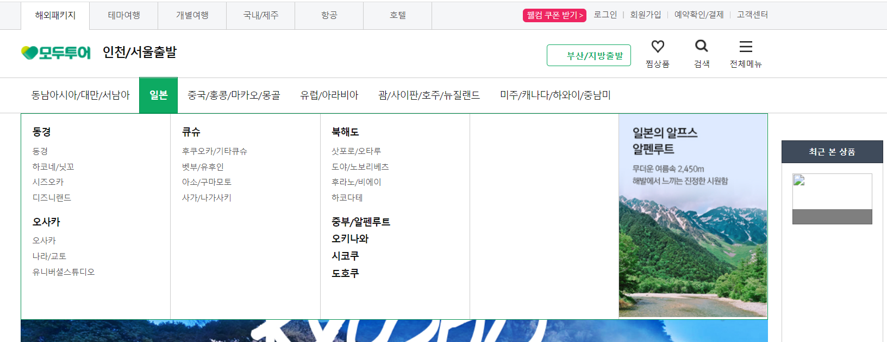
2. 주제관련자료 – 모두투어 - html
네비게이션 바에 커서를 갖다 대면
Hover 효과 적용

Slide 8
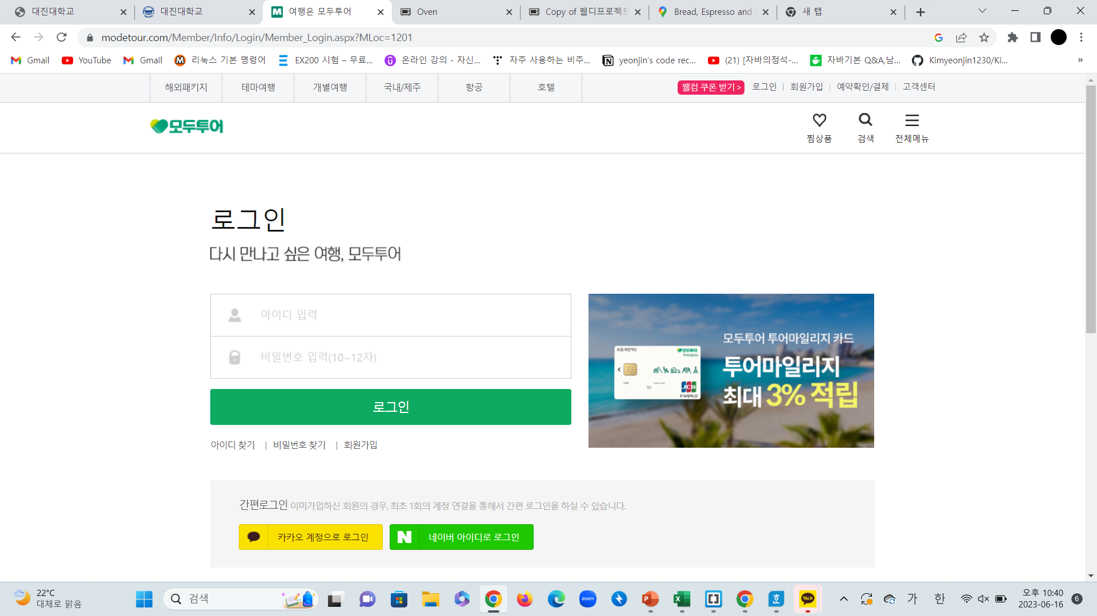
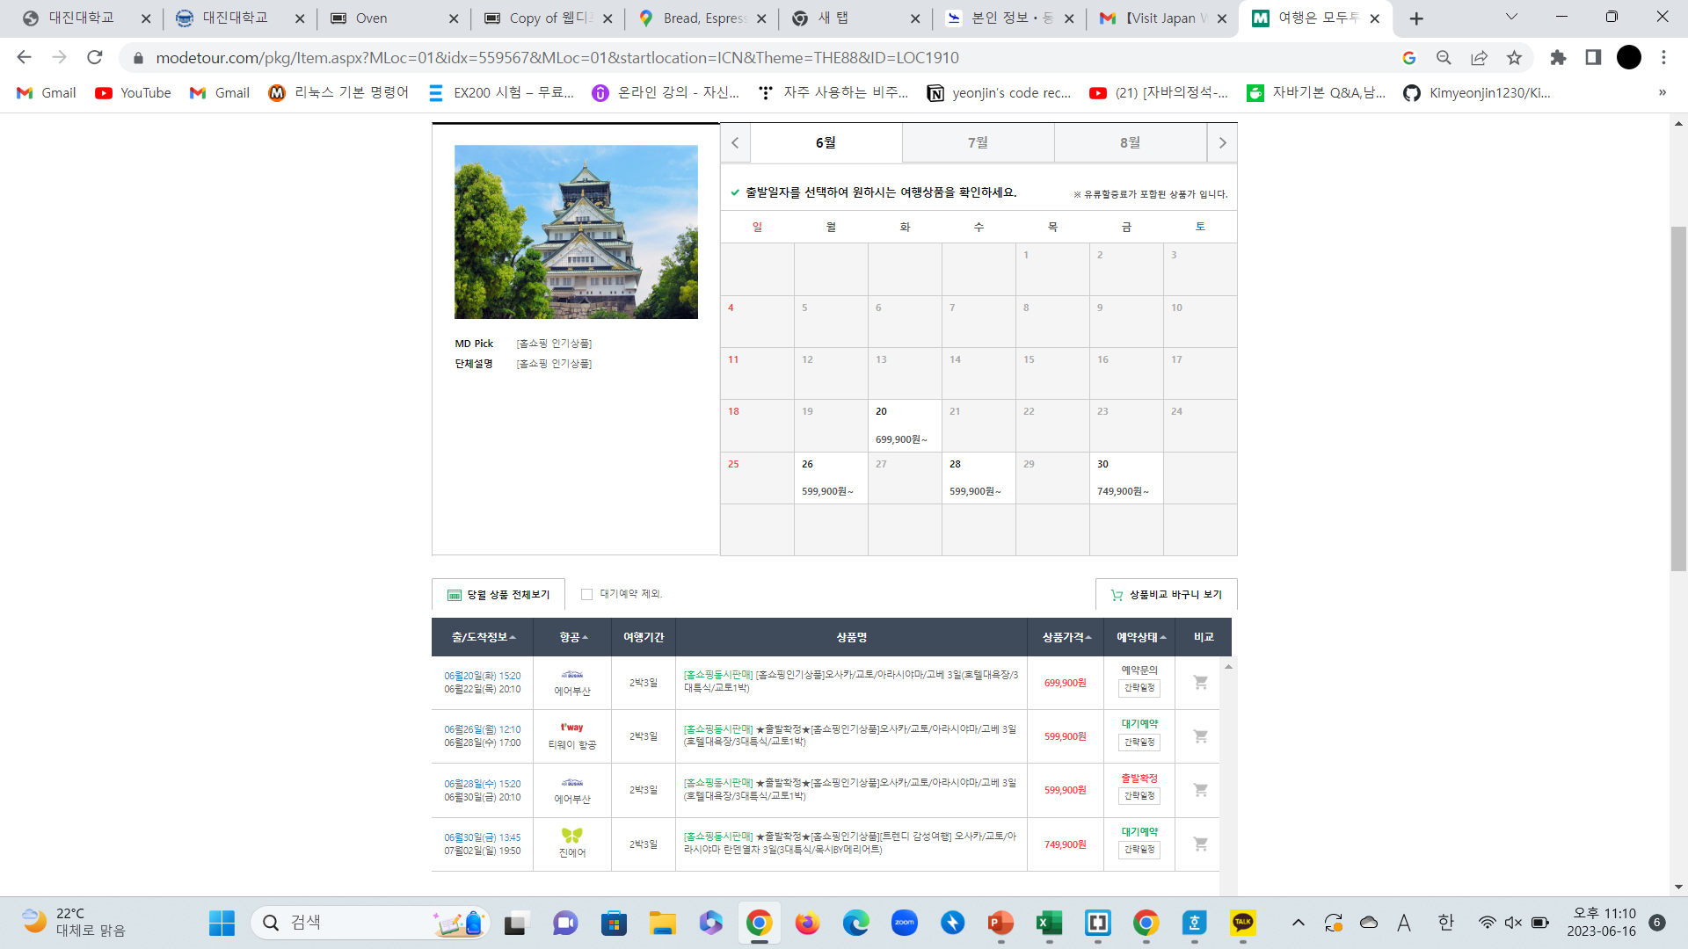
2. 주제관련자료 – 모두투어 – php(로그인/상품검색)
로그인 – 아이디, 비밀번호
상품검색 – 날짜 선택, 항공 선택, 장바구니 기능

Slide 9
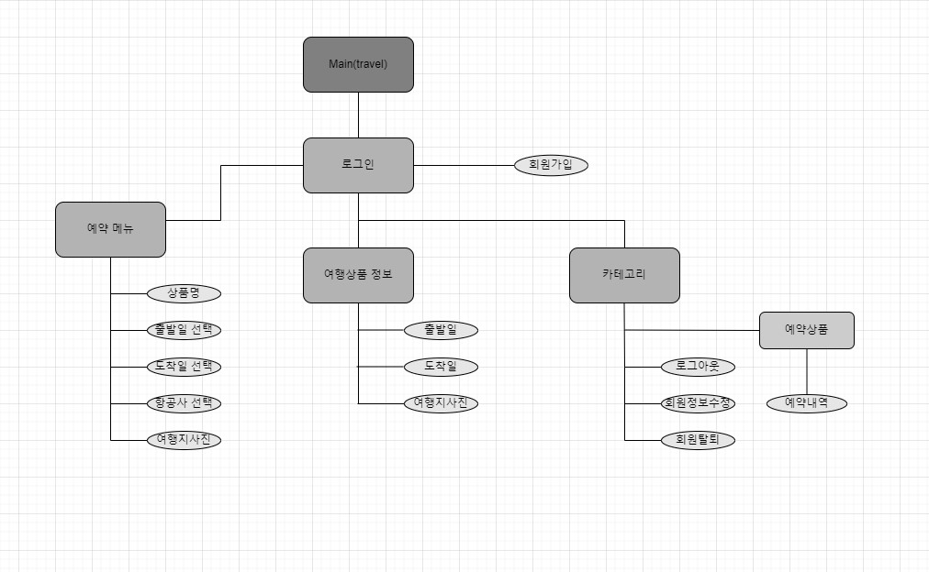
3. 웹 구조 설계 – 사이트 맵

Slide 10
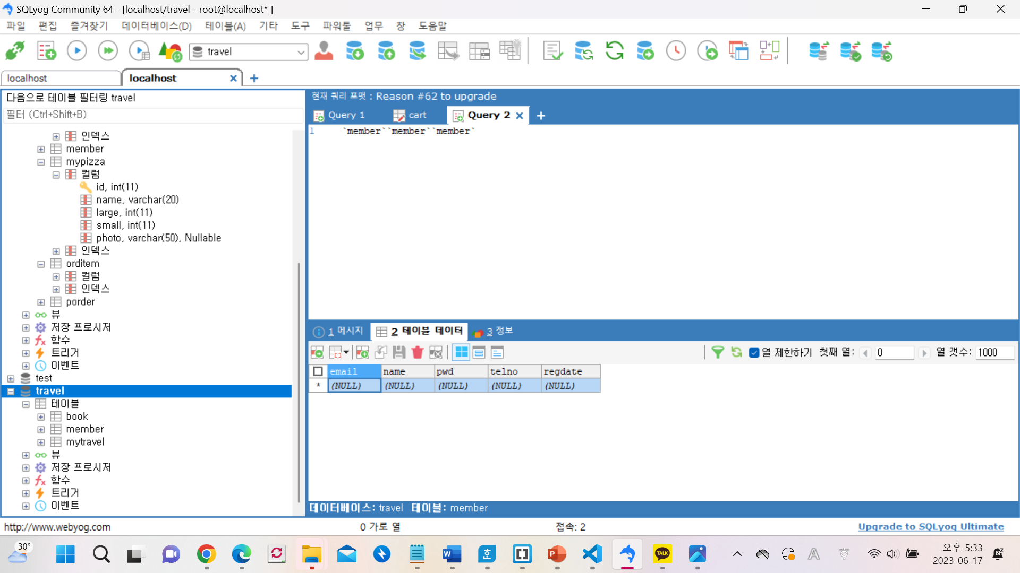
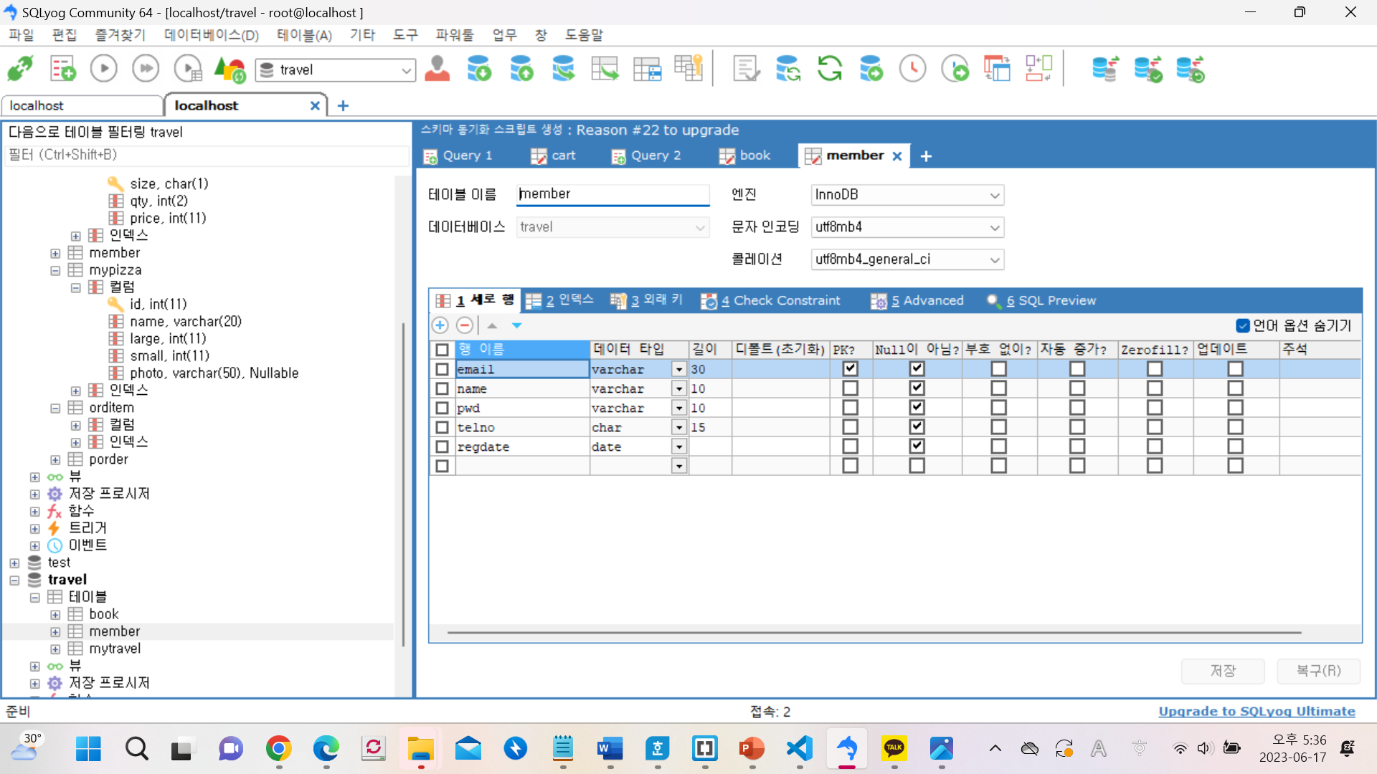
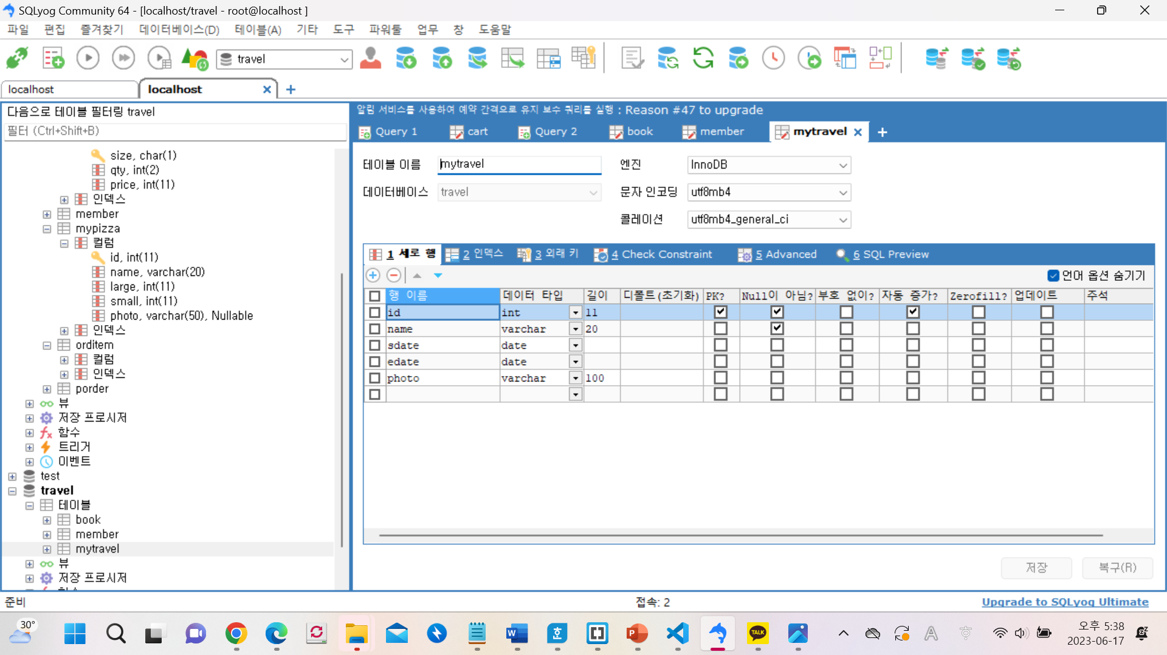
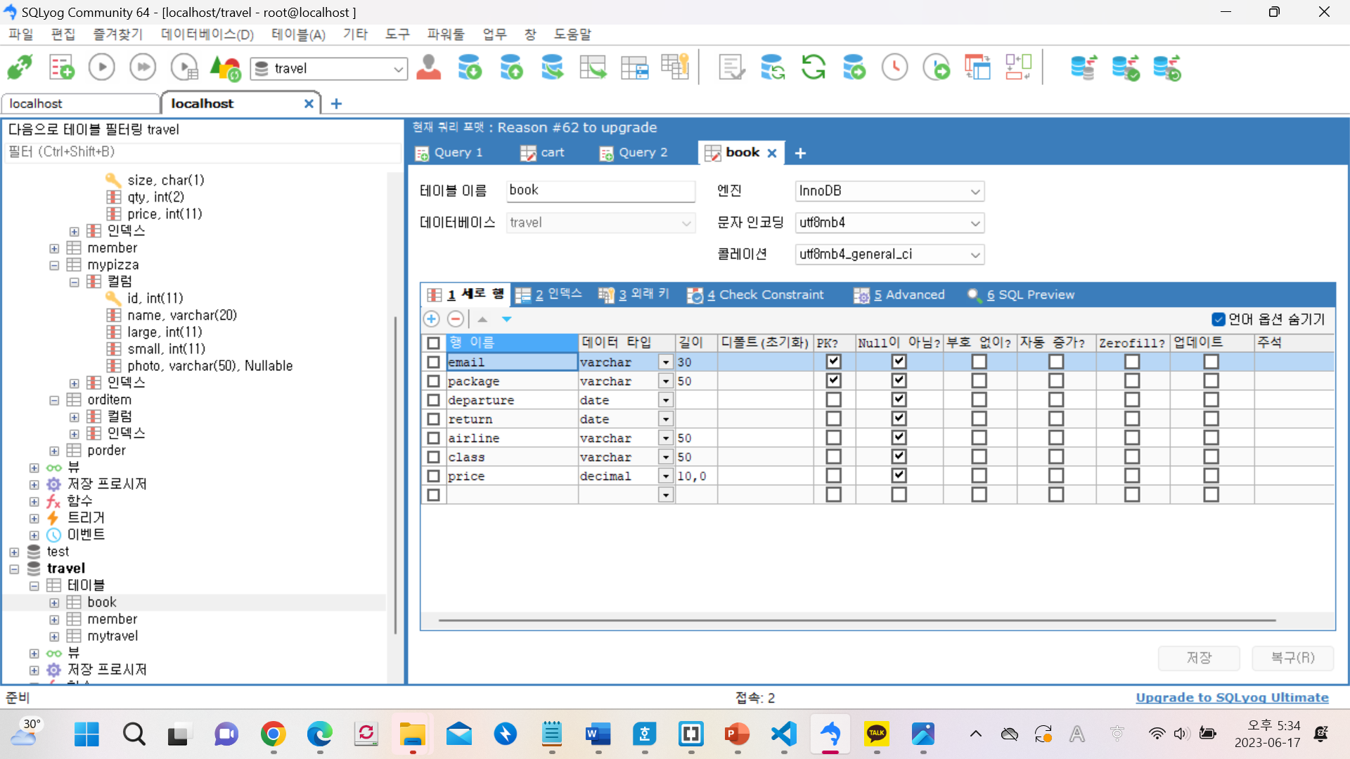
3. 웹 구조 설계 – 데이터베이스 설계
member 회원 정보 저장 테이블
Mytravel 여행 상품 정보 테이블
Book 예약한 상품 정보 저장 테이블

Slide 11
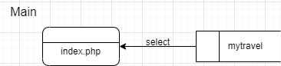
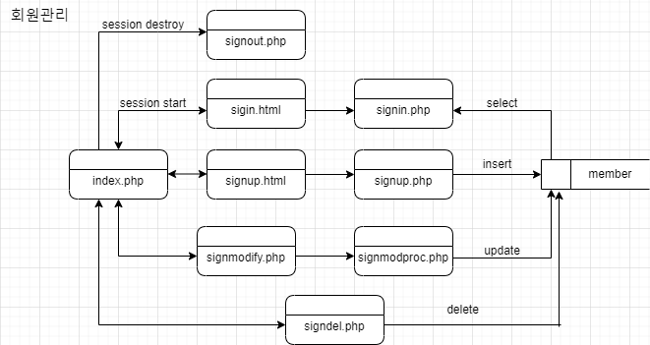
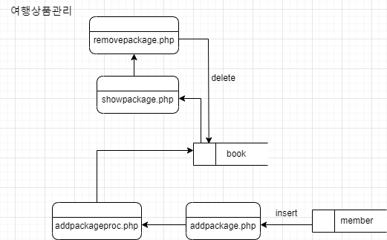
3. 웹 구조 설계 – 기능흐름도

Slide 12
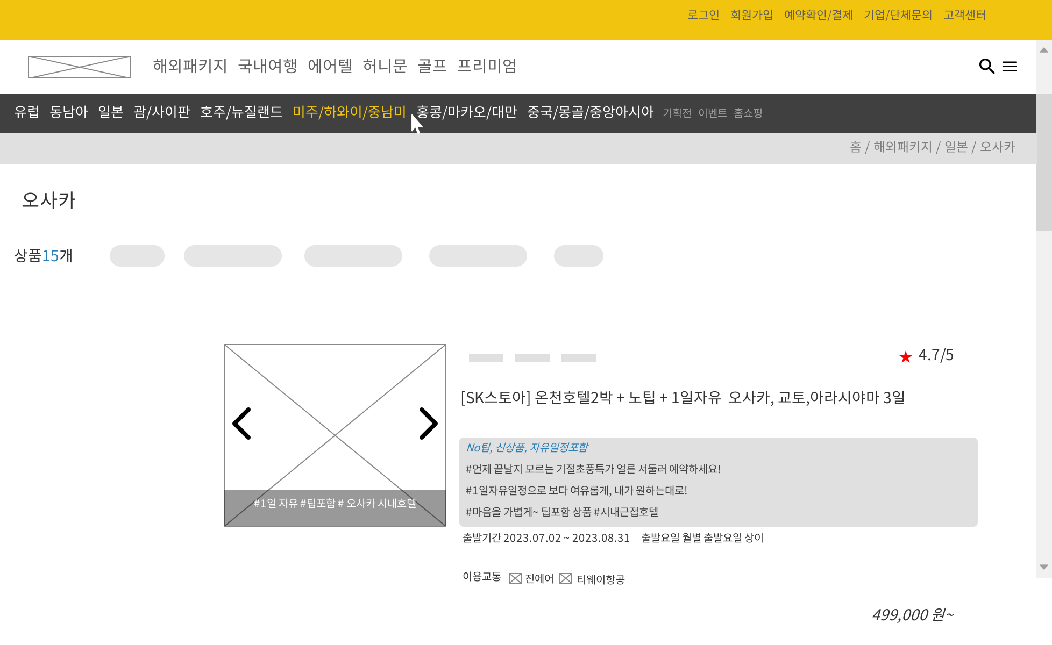
4. 화면설계서 – travel.html
노란색 배경인 첫 번째 바 구현
로그인, 회원가입, 예약확인/결제, 기업/단체문의, 고객센터 구현
커서를 갖다 대면 노란색으로 바뀜
상품사진 넣는 곳에 여러가지 사진 넣고 넘길 수 있게 하기
출발일정 +
출발시간 +
출발지(공항) +
여행기간 +
여행예산(1인 기준) +
이용교통 +
상품특징 +
프로모션 +
여행구성원 +

Slide 13
4. 화면설계서 – travel.html
아이콘 삽입 + 메뉴바(여행 종류) + 검색창+ 돋보기 아이콘과 햄버거 아이콘 구현
여행 상품 필터 구현 + sticky 사용하여 스크롤 시 뷰포트 위쪽에 고정
출발일정 +
출발시간 +
출발지(공항) +
여행기간 +
여행예산(1인 기준) +
이용교통 +
상품특징 +
프로모션 +
여행구성원 +
여행상품 list 구현

Slide 14
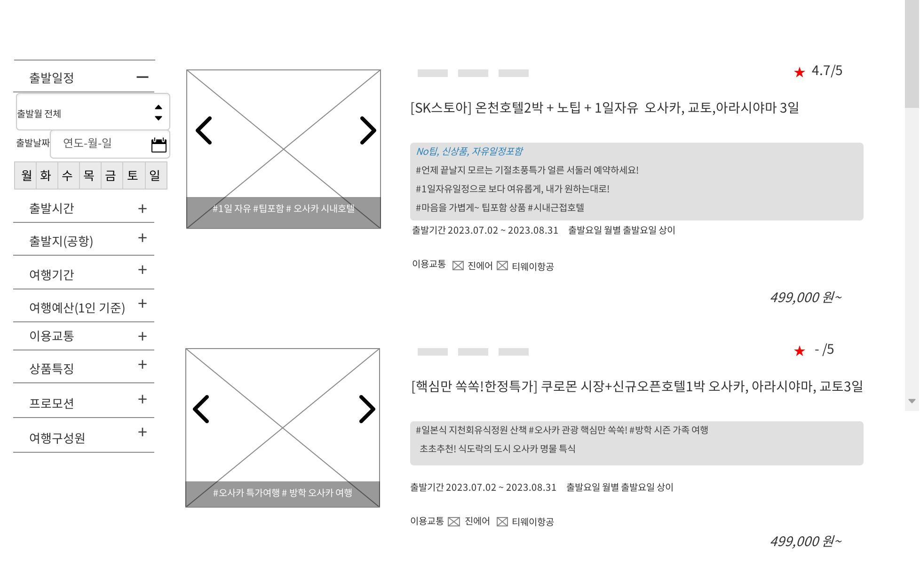
4. 화면설계서 – travel.html
관련자료
+버튼을 누르면 –로 바뀌고 다른 콘텐츠 펼쳐지기
각 list마다 펼쳐지는 콘텐츠 다르게 하기
스크롤하면 nav바는 고정되게 하기
상품 설명(max 5개)
상품 클릭하면 index.php로 가기

Slide 15
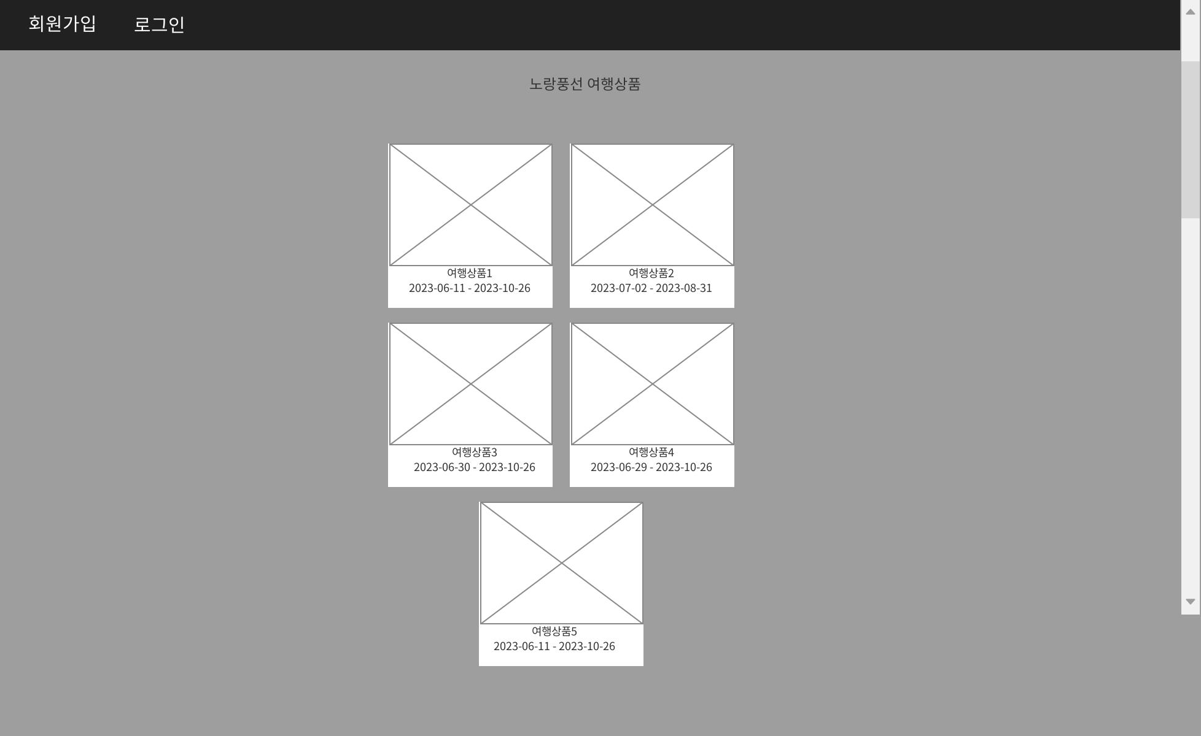
4. 화면설계서 – index.php
로그인 안된 상태
상품 개수 max 5개
travel.html에서 상품 클릭 -> index.php

Slide 16
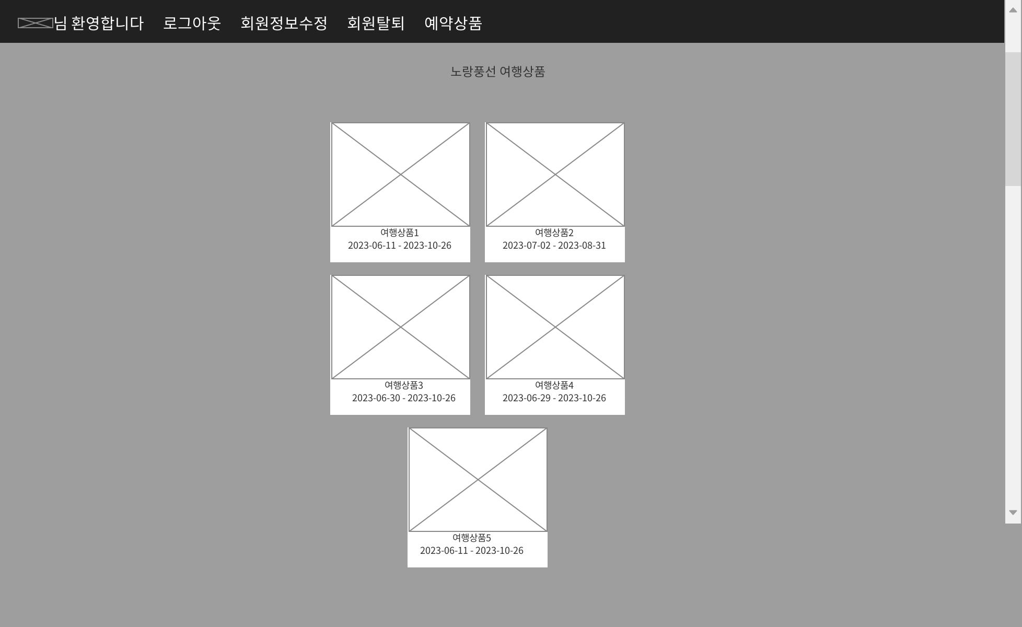
4. 화면설계서 – index.php
로그인된 상태
상품 개수 max 5개
travel.html에서 상품 클릭 -> index.php

Slide 17
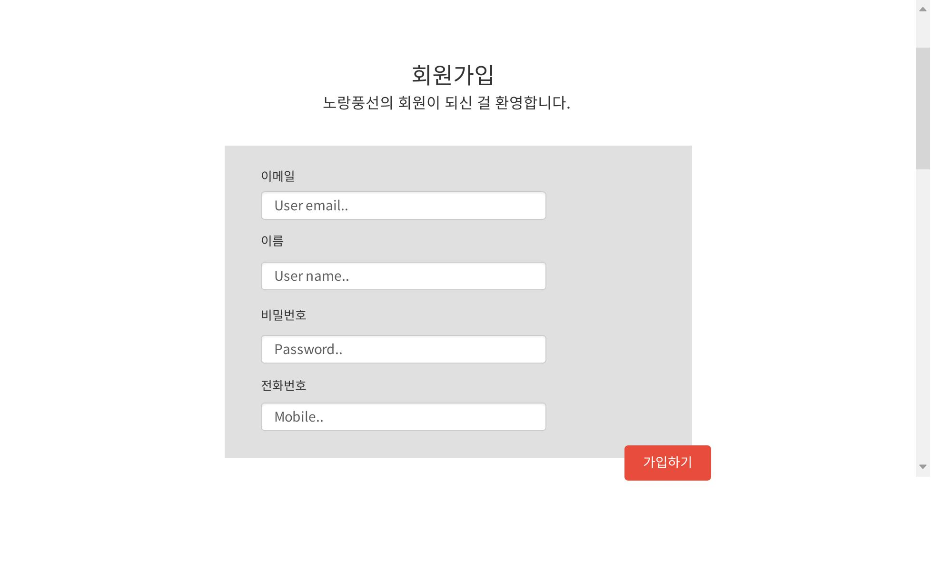
4. 화면설계서 – signup.php
회원가입 -> 이메일, 이름, 비밀번호, 전화번호 입력

Slide 18
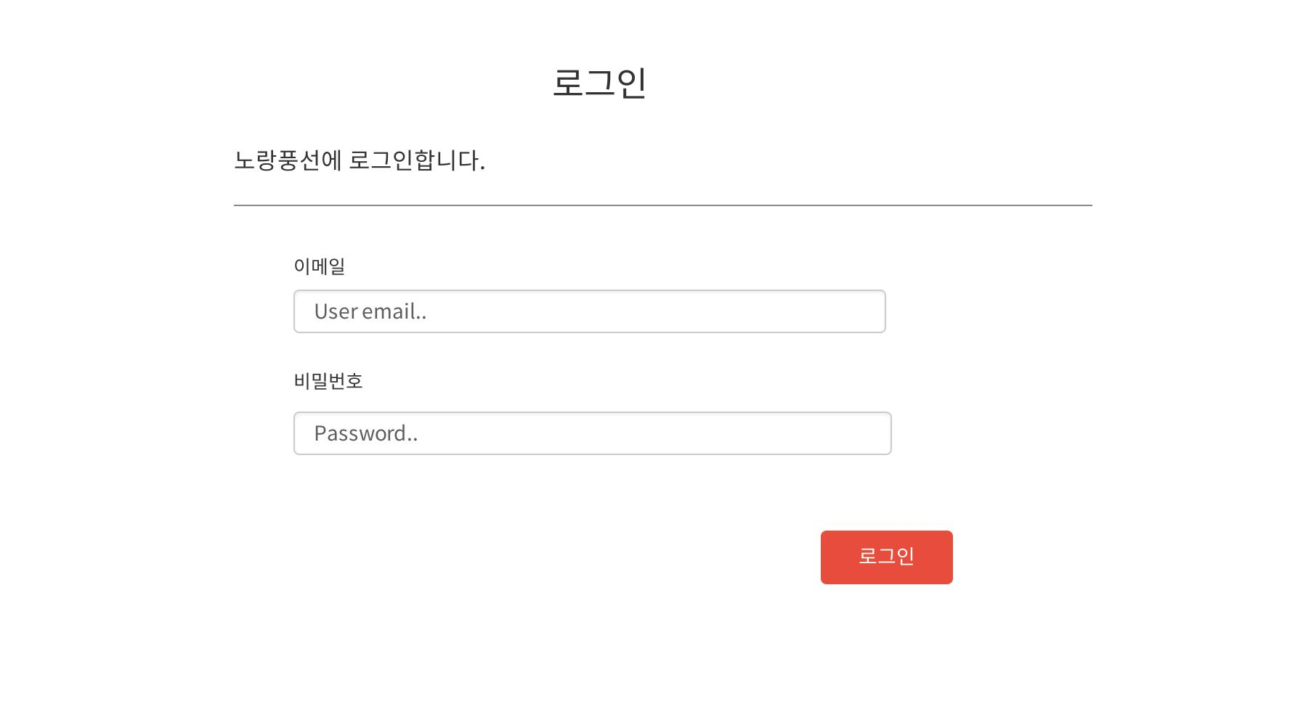
4. 화면설계서 – signin.php
로그인 : 이메일, 비밀번호 입력

Slide 19
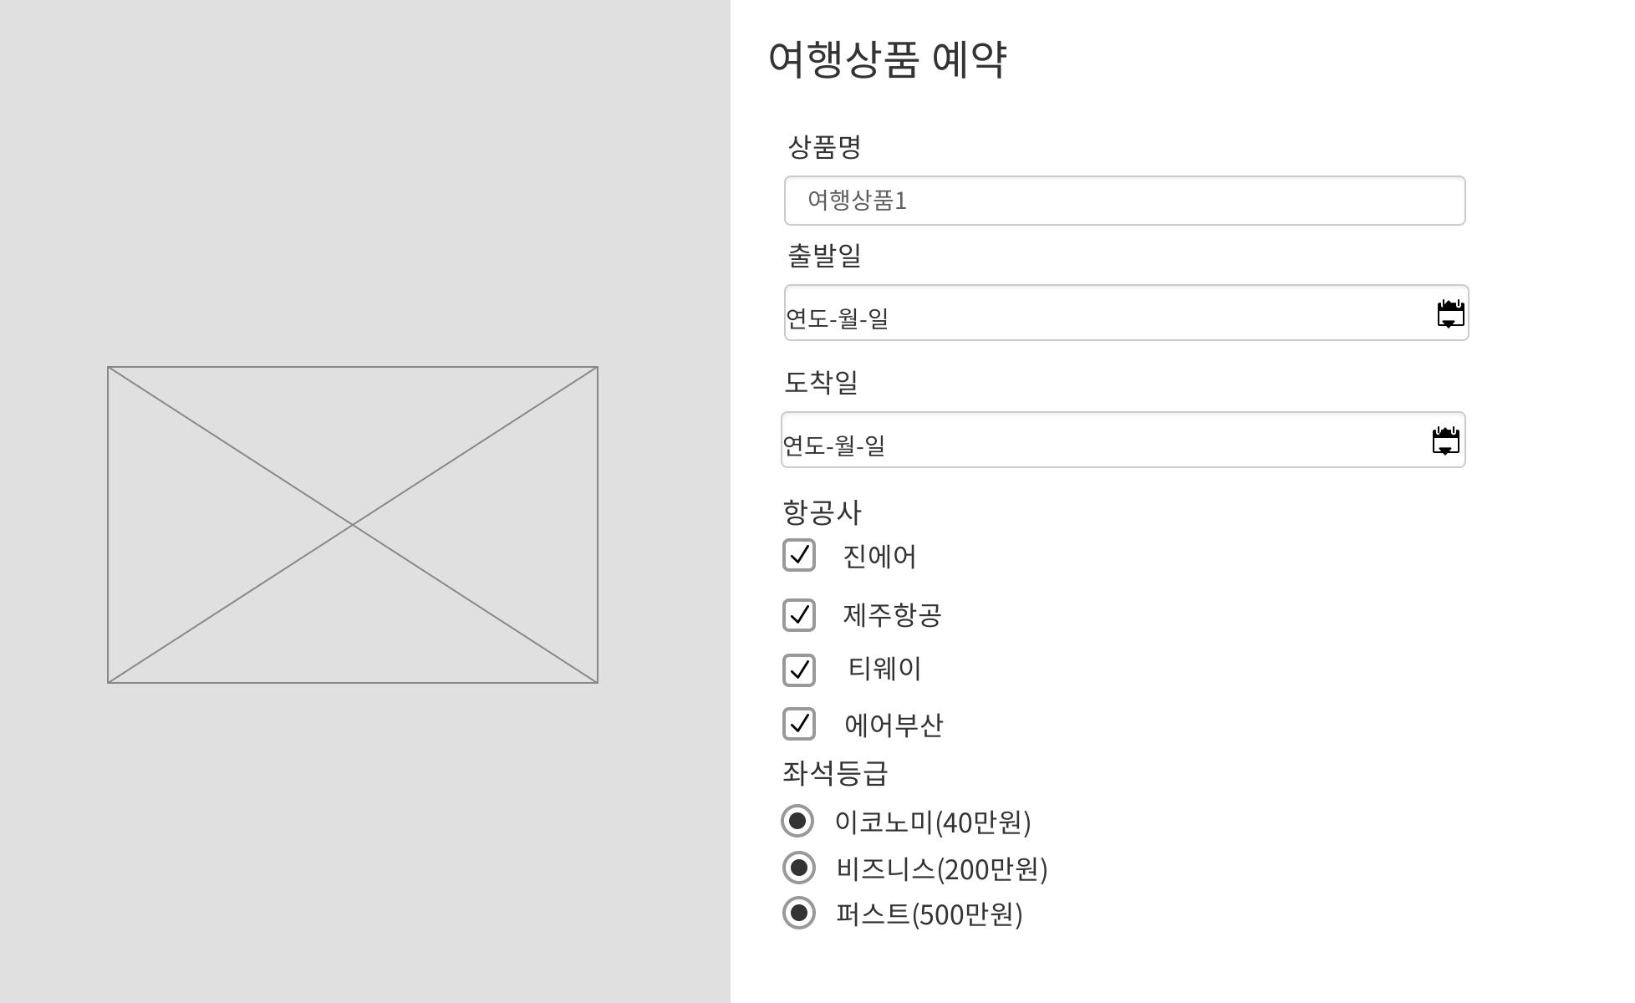
4. 화면설계서 – addpackage.php
여행상품 예약 : 상품선택
-> 출발일 선택, 도착일 선택, 항공사 선택, 좌석등급 선택

Slide 20
4. 화면설계서 – addpackage.php
여행상품 예약 : 상품선택
-> 출발일 선택, 도착일 선택, 항공사 선택, 좌석등급 선택

Slide 21
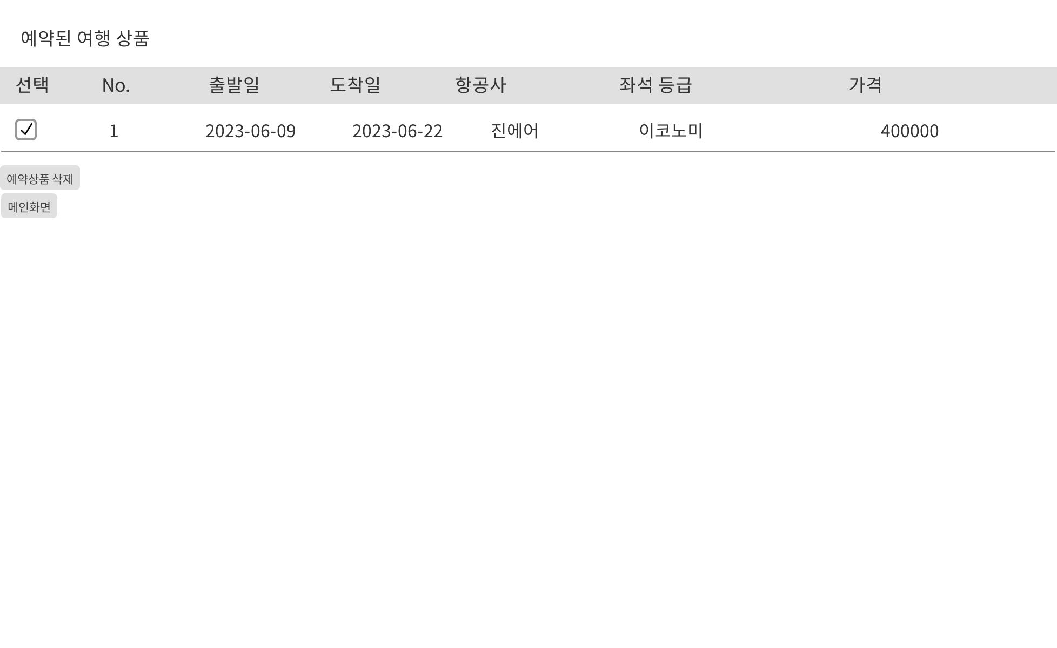
4. 화면설계서 – showpackage.php
예약된 여행 상품 확인 : 상품선택
-> 출발일 선택, 도착일 선택, 항공사 선택, 좌석등급 선택, 가격

Slide 22
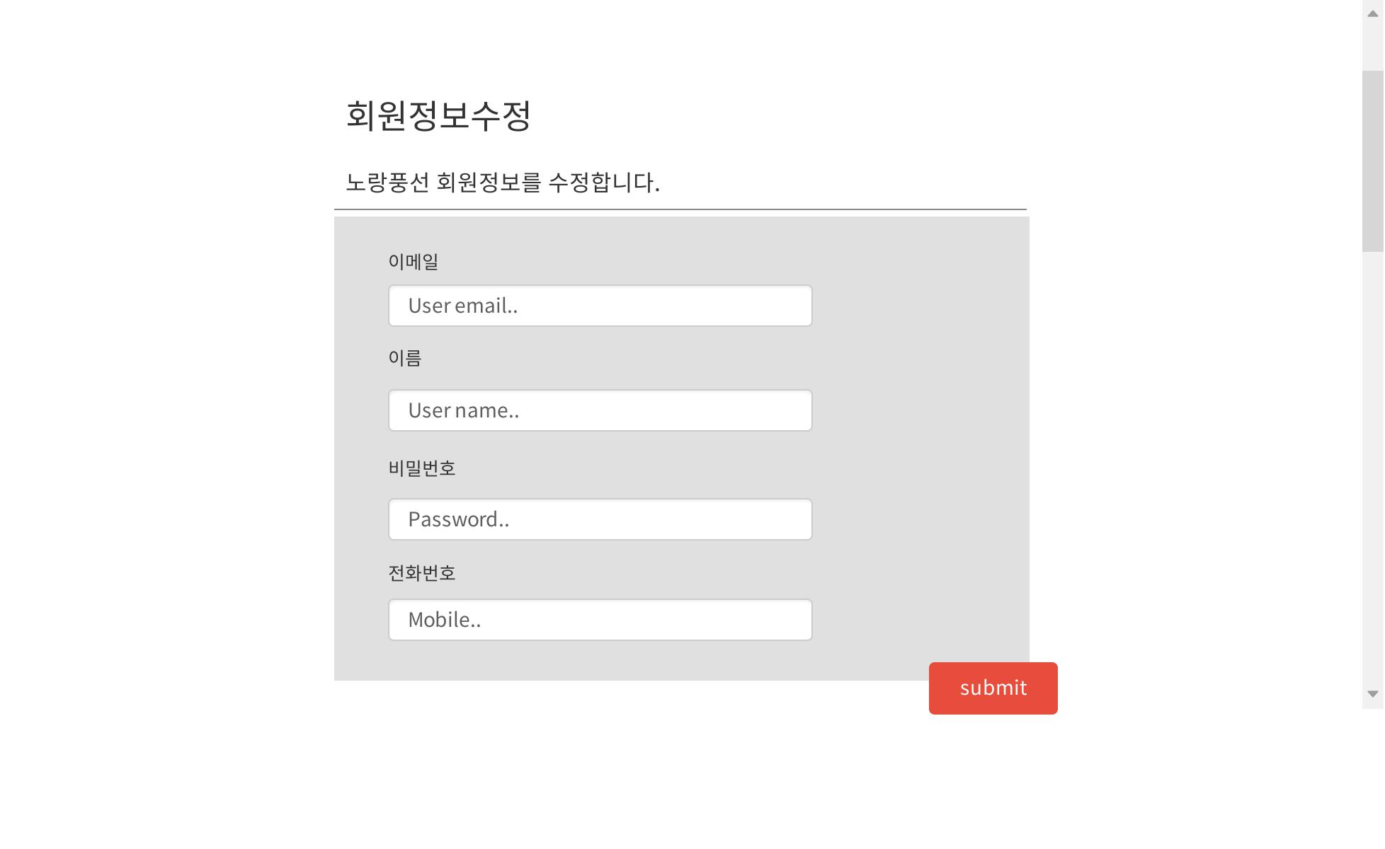
4. 화면설계서 – signmodify.php
회원정보 수정 : 이메일, 이름, 비밀번호, 전화번호 입력

Slide 23
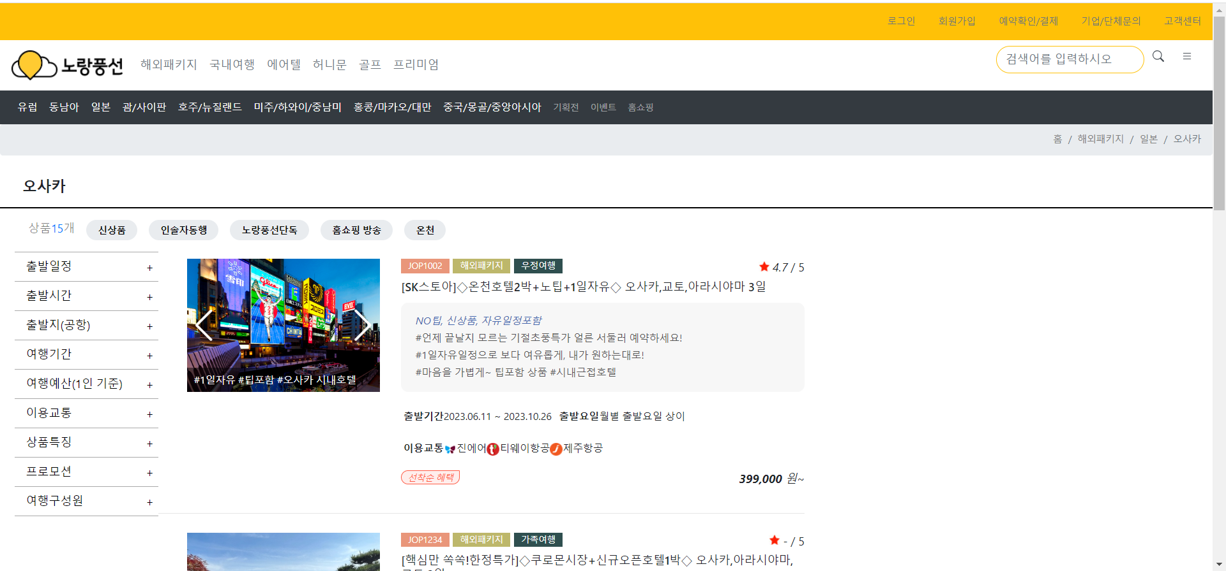
5. 구현결과 – travel.html
Bootstrap의 Headers를 사용하여 노란색 배경인 첫 번째 바 구현
구글 이미지를 사용하여 아이콘 삽입 + 메뉴바(여행 종류) + 검색바, Bootstrap의 돋보기 아이콘과 햄버거 아이콘 사용하여 구현
Html 상에서 상품의 사진마다 img태그를 사용하여 각 여행상품 별 대표이미지 삽입 후 각 상품 div마다 ‘carousel’ id값을 부여
Javascript의 jquery 라이브러리 상에서 #carousel이라는 id를 가진 요소에 swiper 객체를 생성. swiper-button-next 클래스와 swiper-button-prev 클래스를 적용하여 이전슬라이드로 이동하는 버튼, 다음슬라이드로 이동하는 버튼 구현
#carousel 요소에 swiper를 초기화하고, loop : ture를 적용해 무한 루프로 슬라이드를 반복하며 한 번에 하나의 슬라이드를 보여주고, 이전/다음 버튼을 추가하는 역할 수행

Slide 24
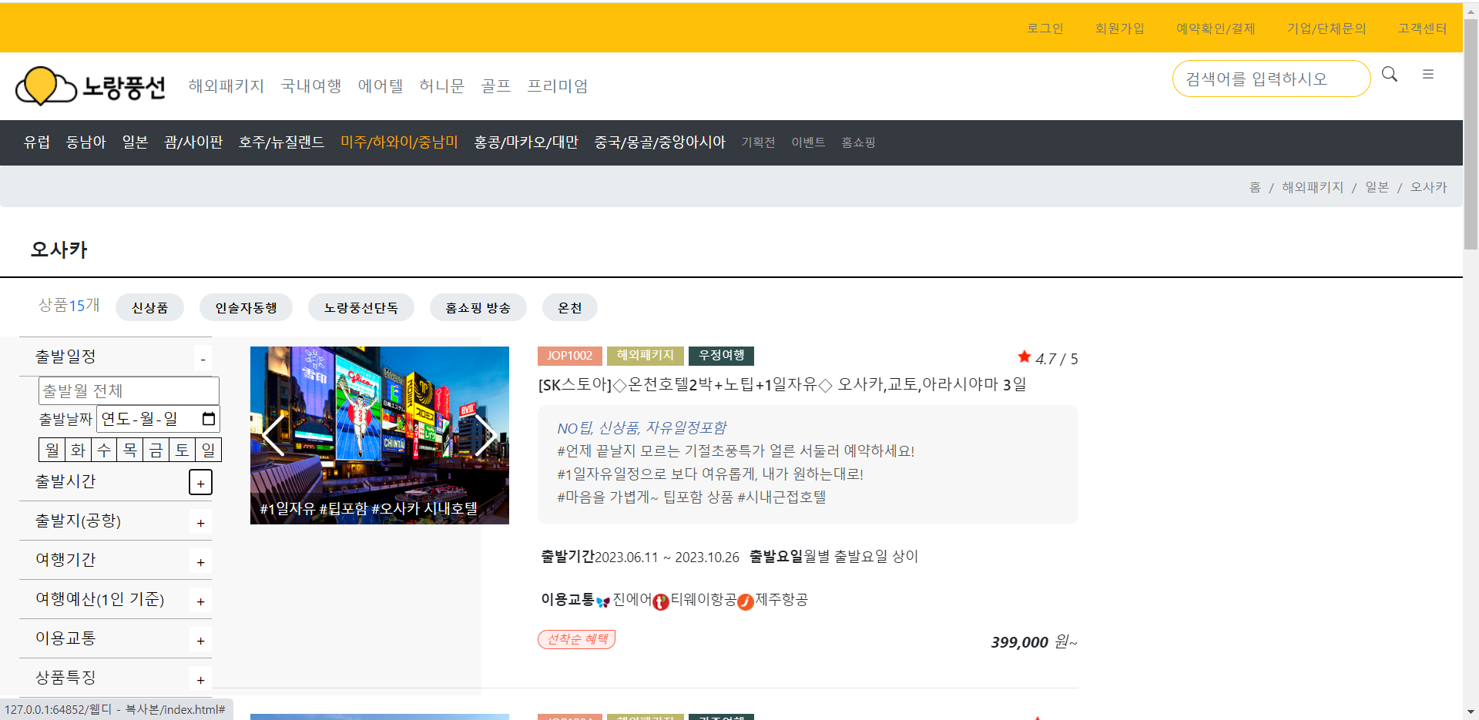
5. 구현결과 – travel.html
Bootstrap의 Headers를 사용하여 노란색 배경인 첫 번째 바 구현
Navbar-nav클래스의 nav-item1클래스의 nav-link클래스에 hover Css를 적용하여 커서를 대면 orange로 색이 바뀌게 구현
Html에 button 클래스를 만들어서 +버튼 생성 후 datalist에 출발월 선택지 생성, table 만들어서 표 생성
각 +버튼마다 다른 클래스 적용 후 css에서 버튼 1부터 9까지 position : absolute , background-color : white 지정
Javascript의 jquery라이브러리 상에서 +버튼에 클릭이벤트 적용. 누르면 –로 바뀌고 각 id값에 따라 다른 view가 open되게 구현

Slide 25
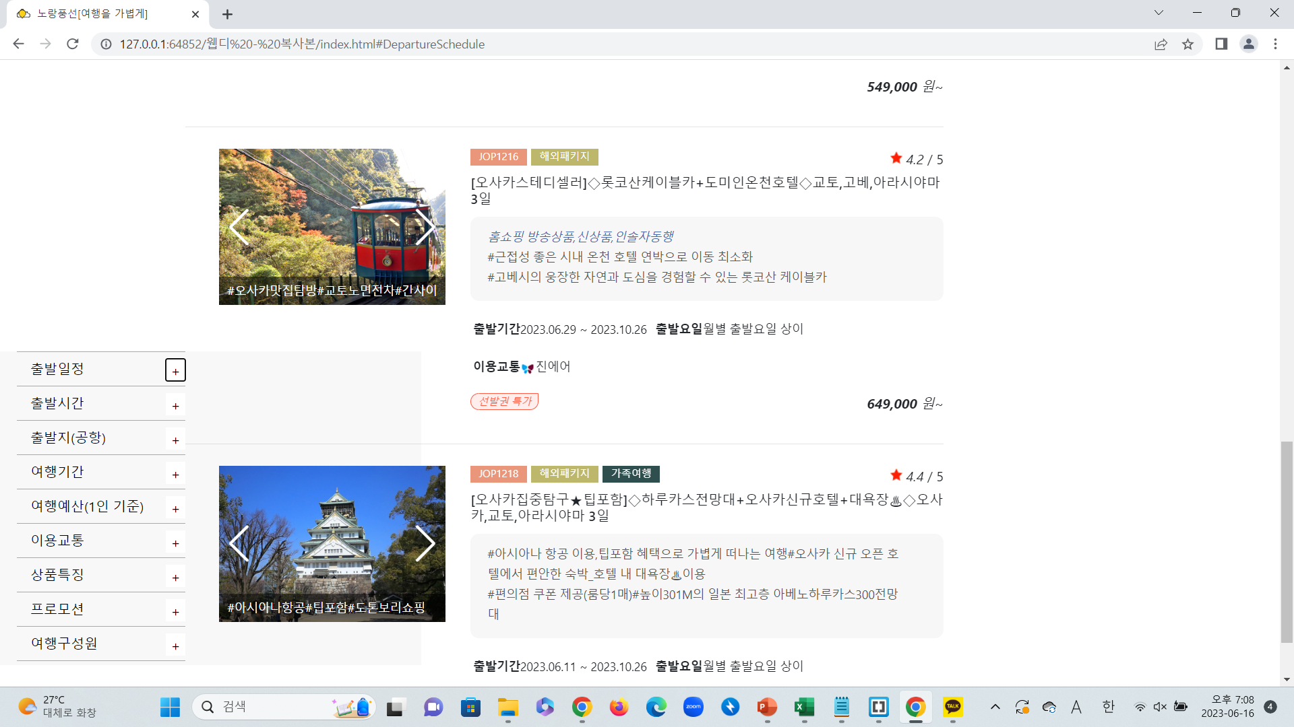
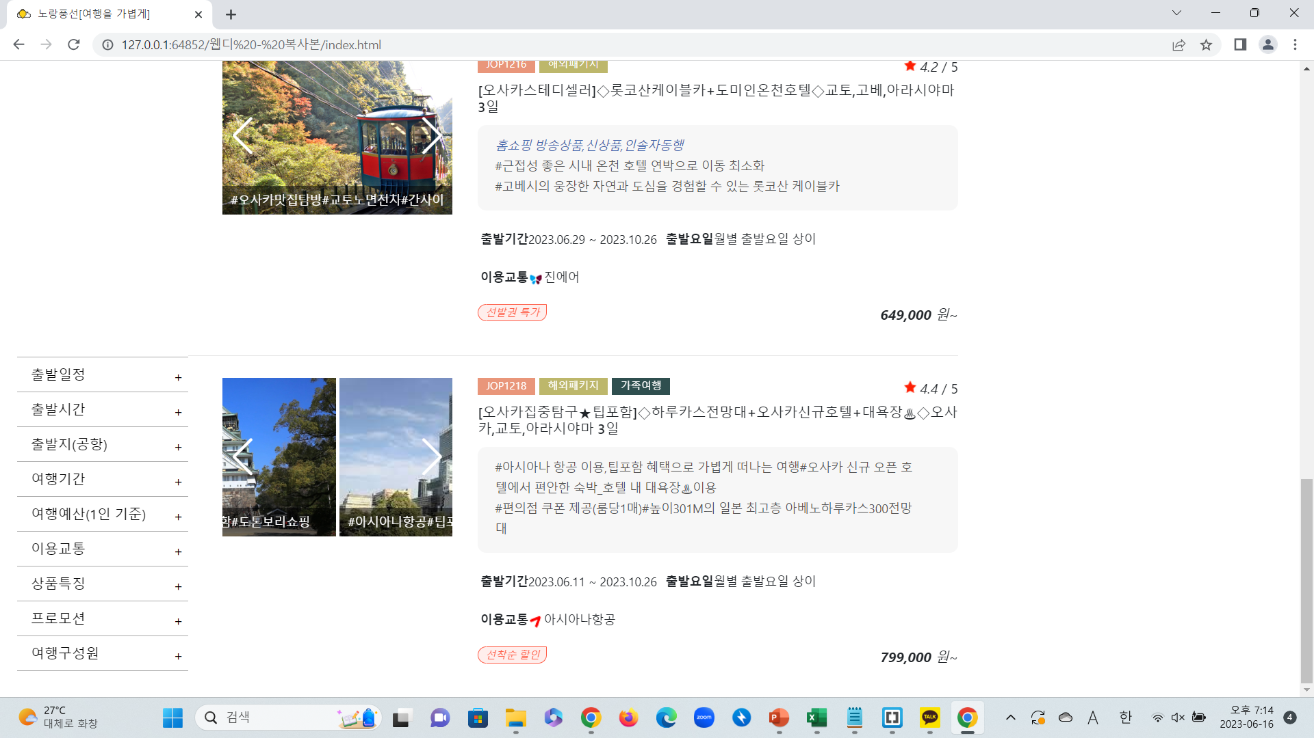
5. 구현결과 – travel.html
Nav-wrapper 클래스에 css 적용시켜서 스크롤해도 고정되게 구현. Position : fixed, display : flex 로 고정시키고 width, height으로 폭과 높이 조절, opacity :1 기본값 지정.

Slide 26
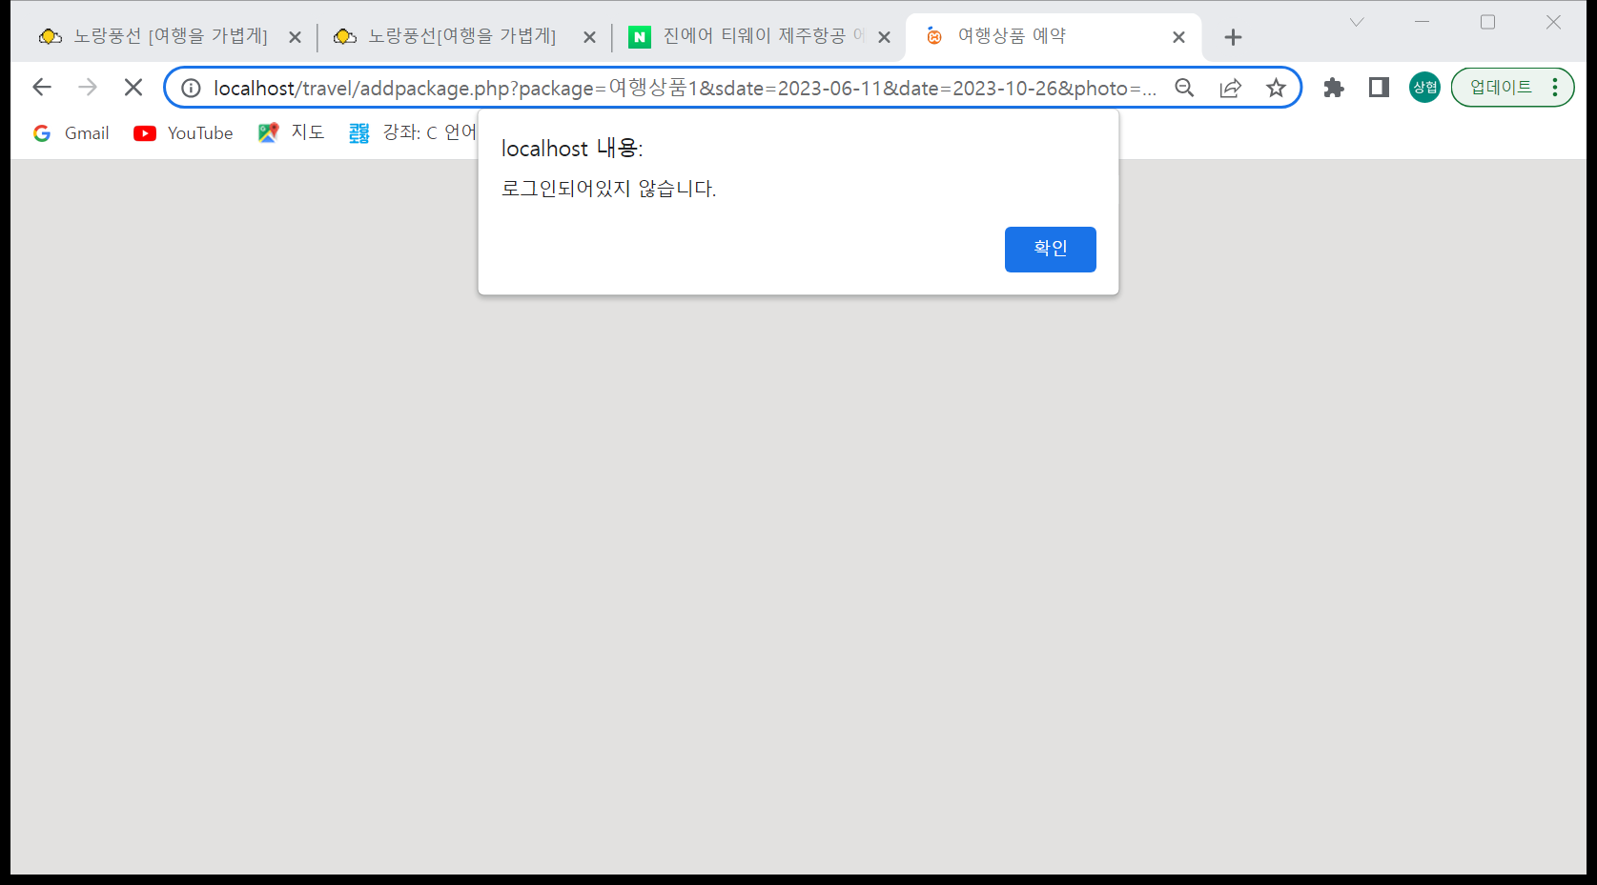
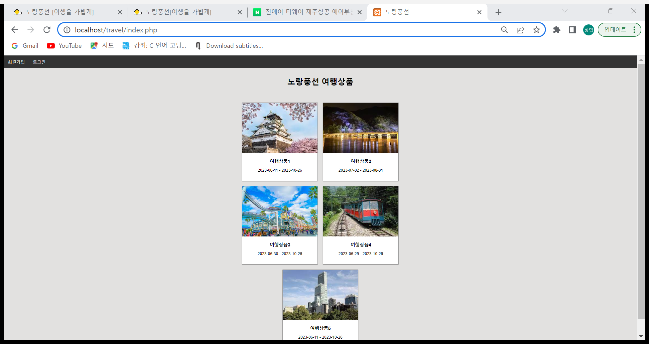
5. 구현결과 – index.php
로그인 하지 않은 상태의 메인화면
상단 네비게이션바에 회원가입과 로그인만 표시 Sql쿼리를 실행하여 테이블에서 여행상품 정보를 불러와 카드 형식으로 배치 회원가입 선택시 회원가입창, 로그인 선택시 로그인 창으로 이동 여행 상품을 선택해도 예약 화면으로 넘어가지 않음

Slide 27
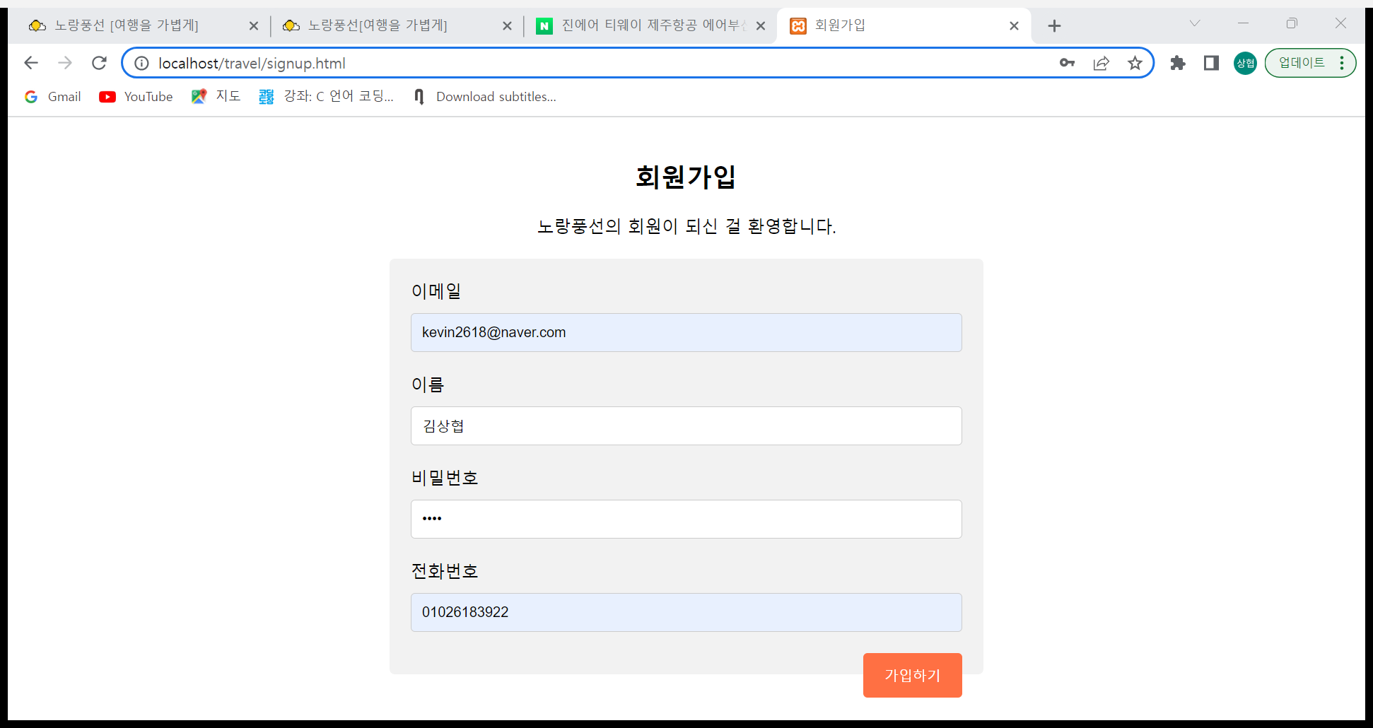
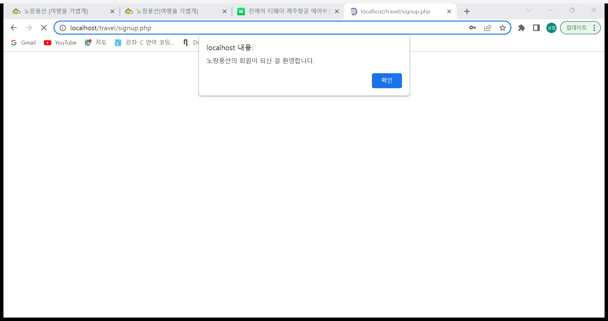
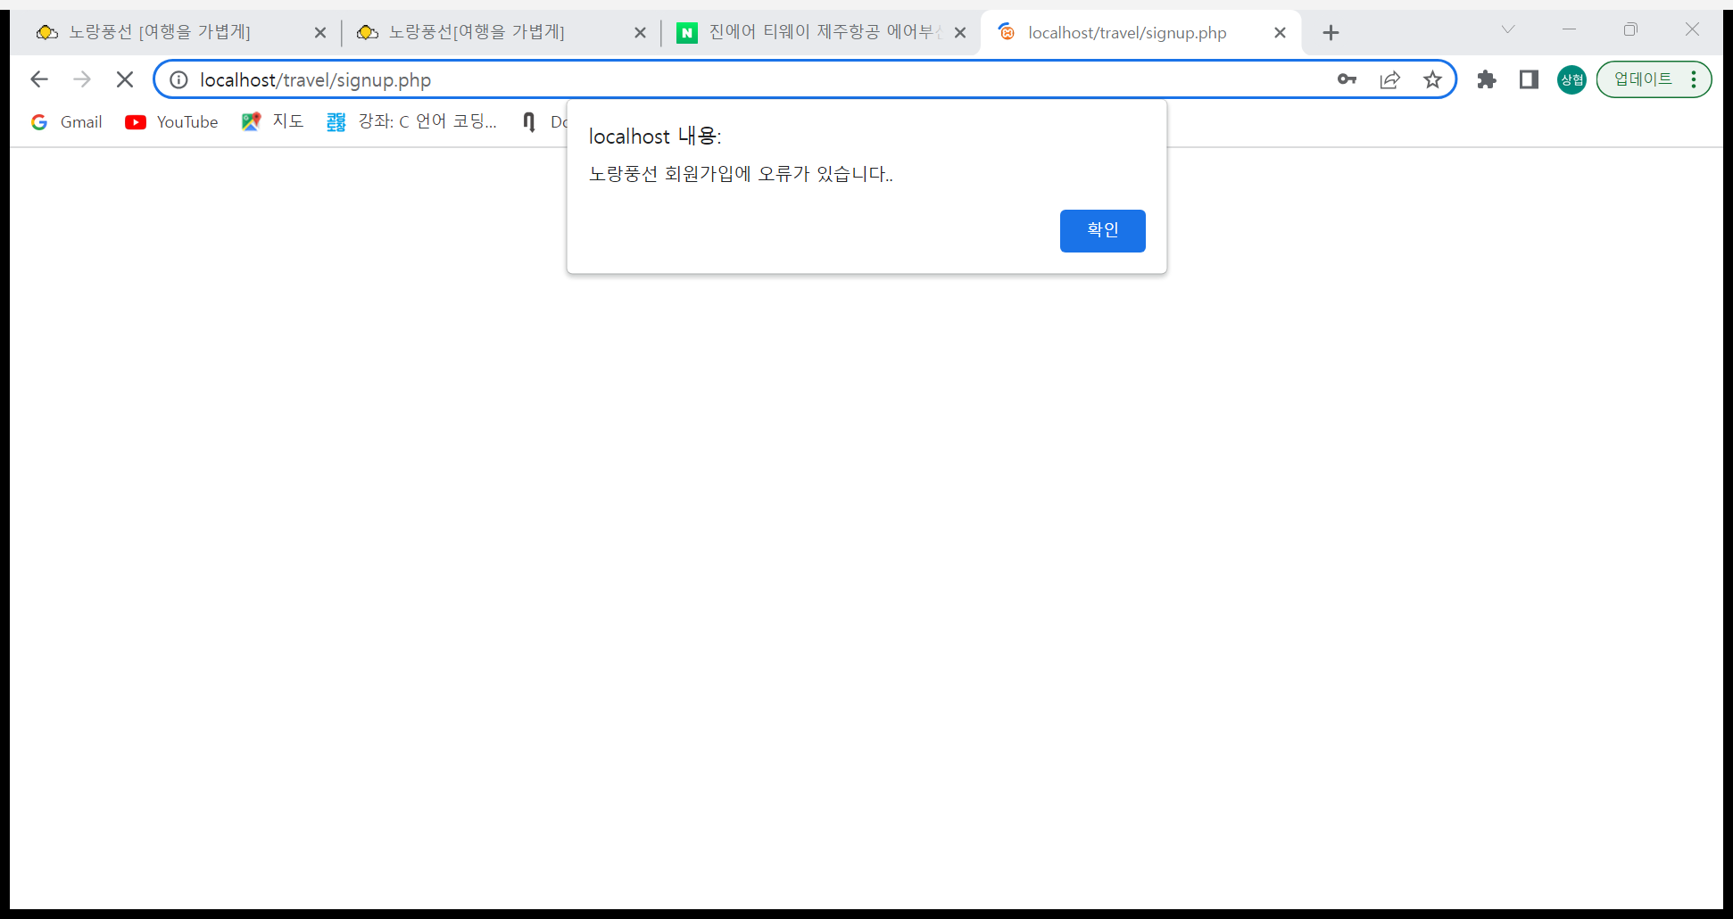
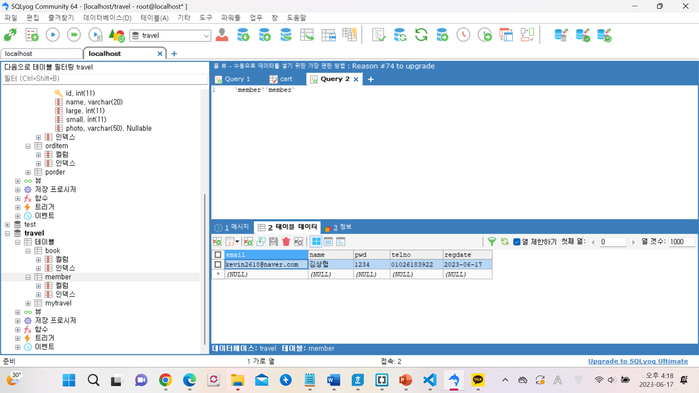
5. 구현결과 – signup.php
회원가입 창
이메일,이름,비밀번호,전화번호 입력 가입하기 버튼을 누르면 메인화면으로 이동 중복 시 오류메시지 출력 후 다시 회원 가입 창 표시

Slide 28
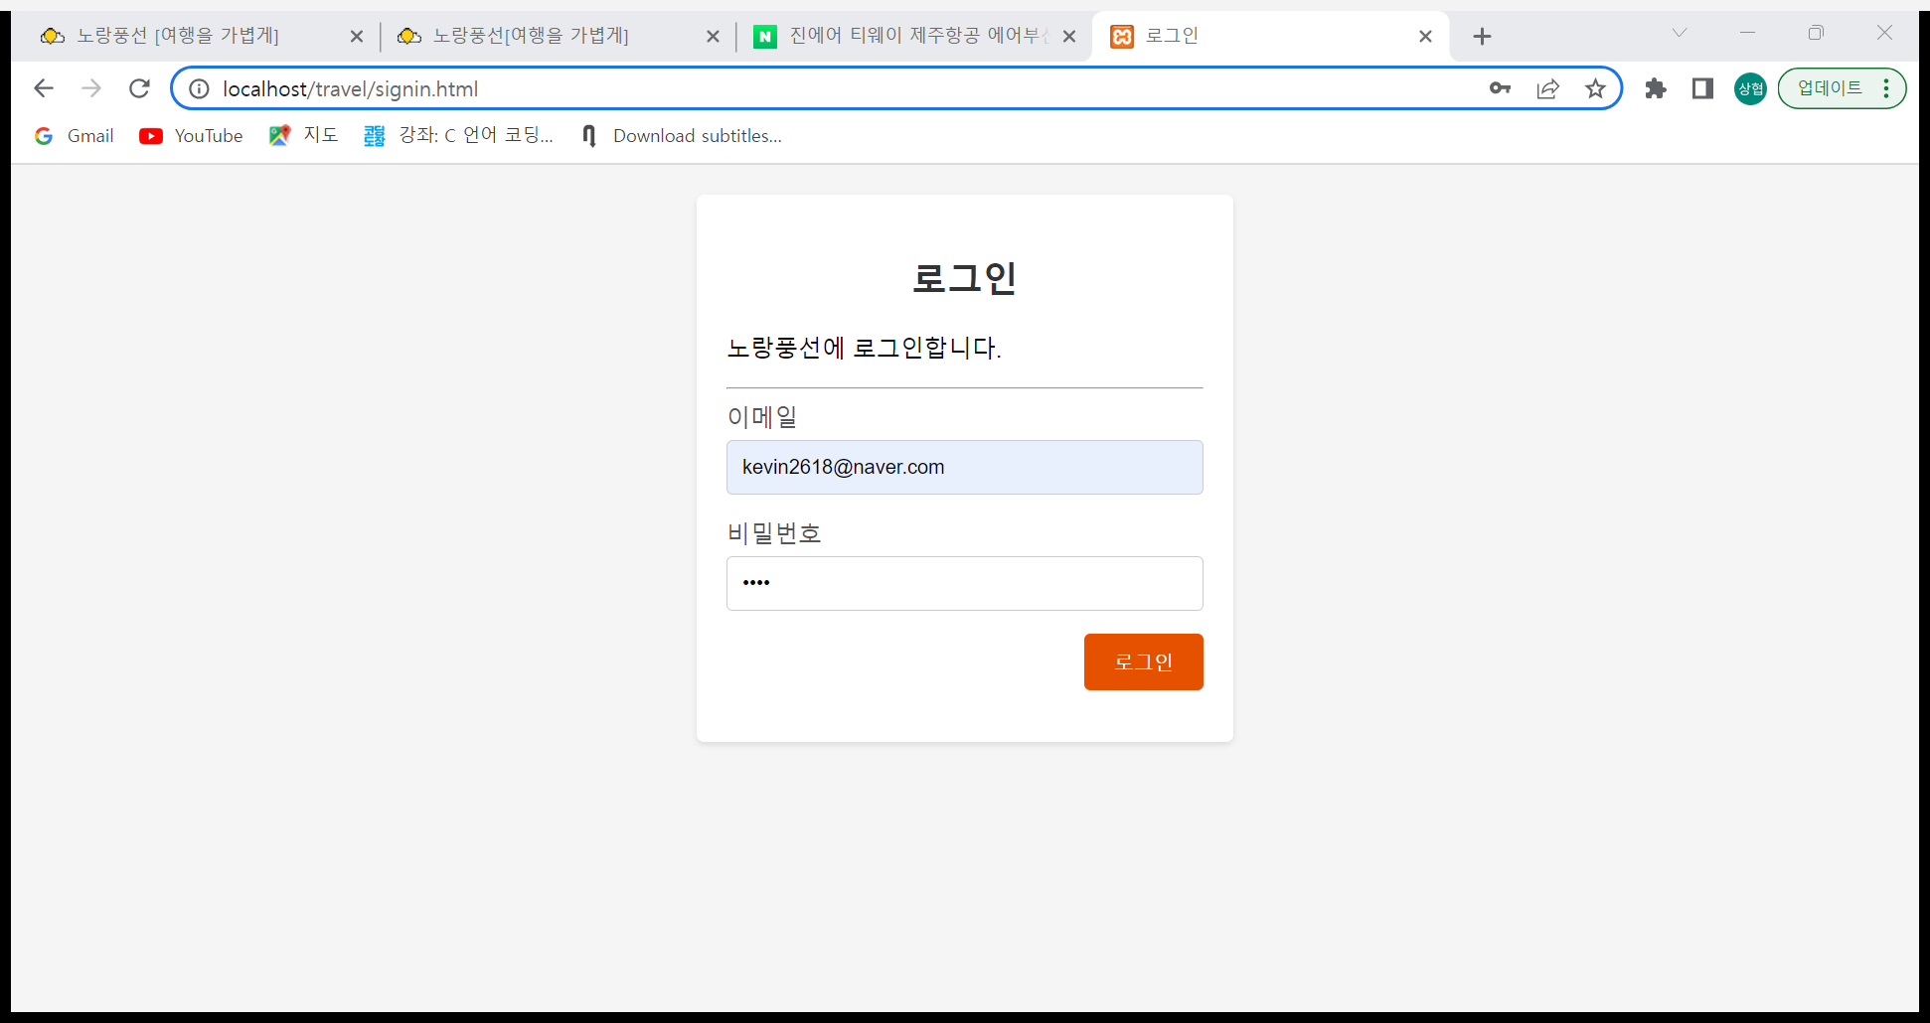
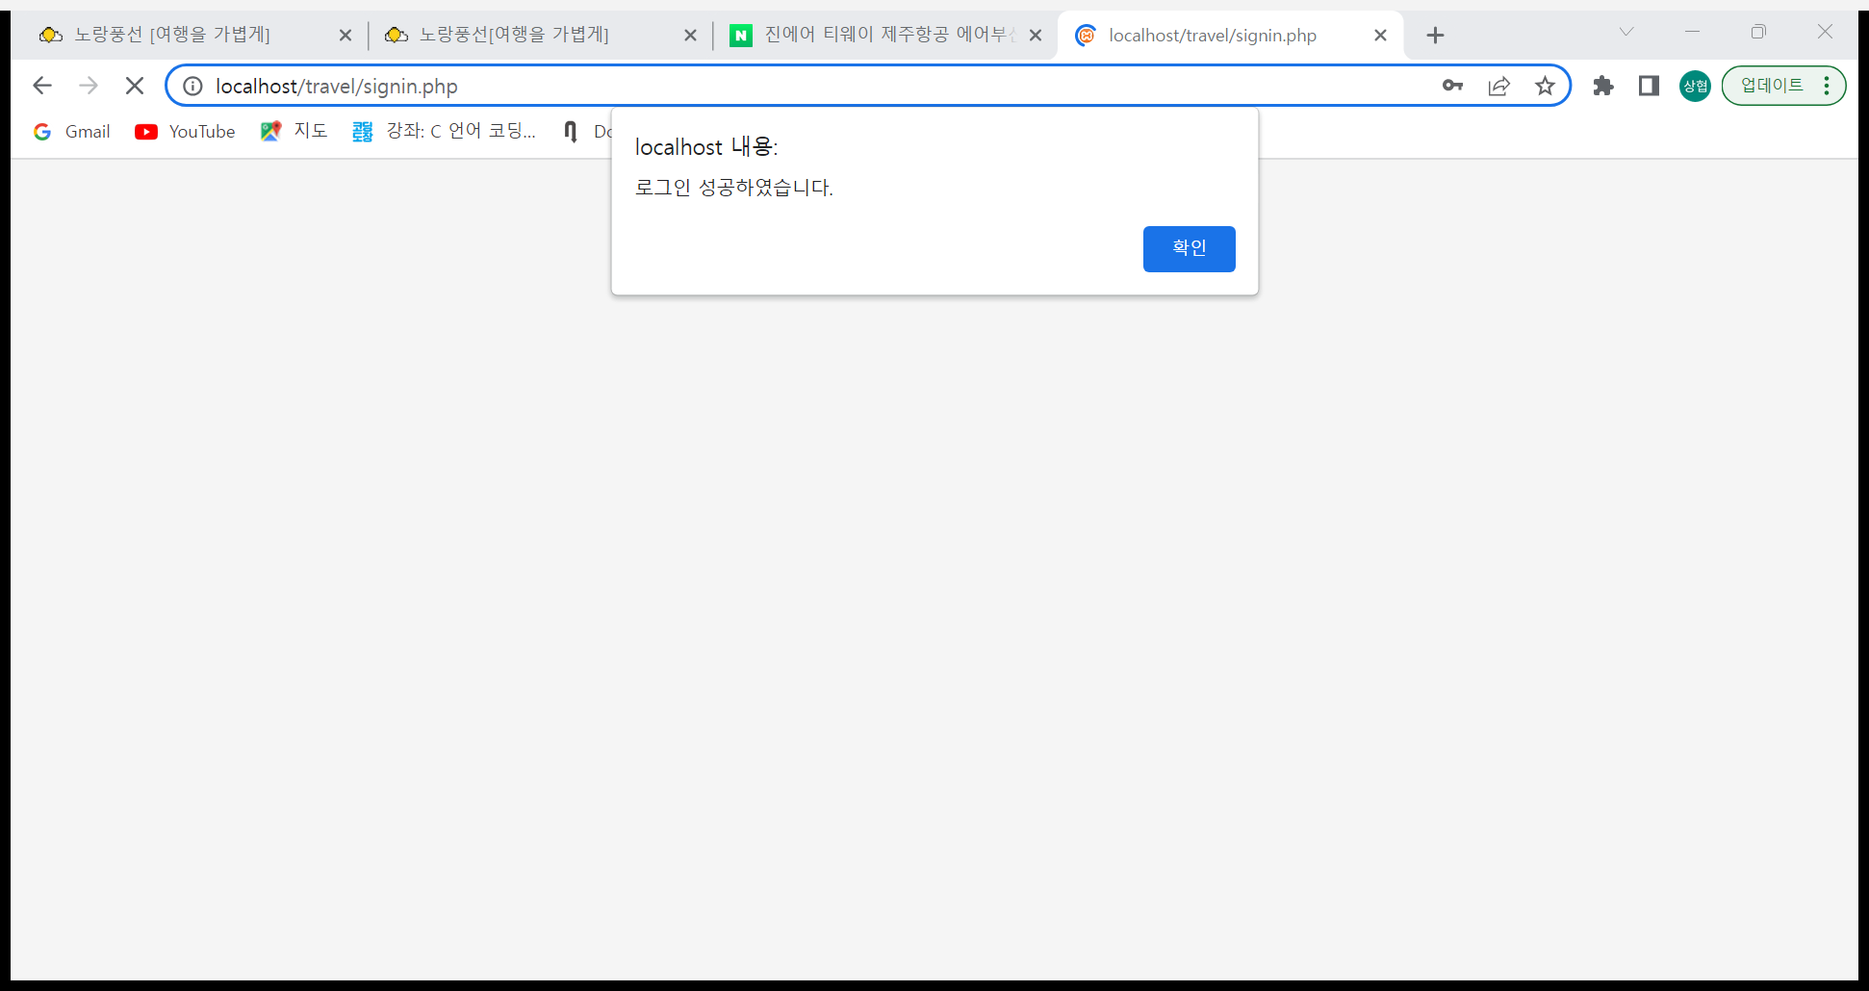
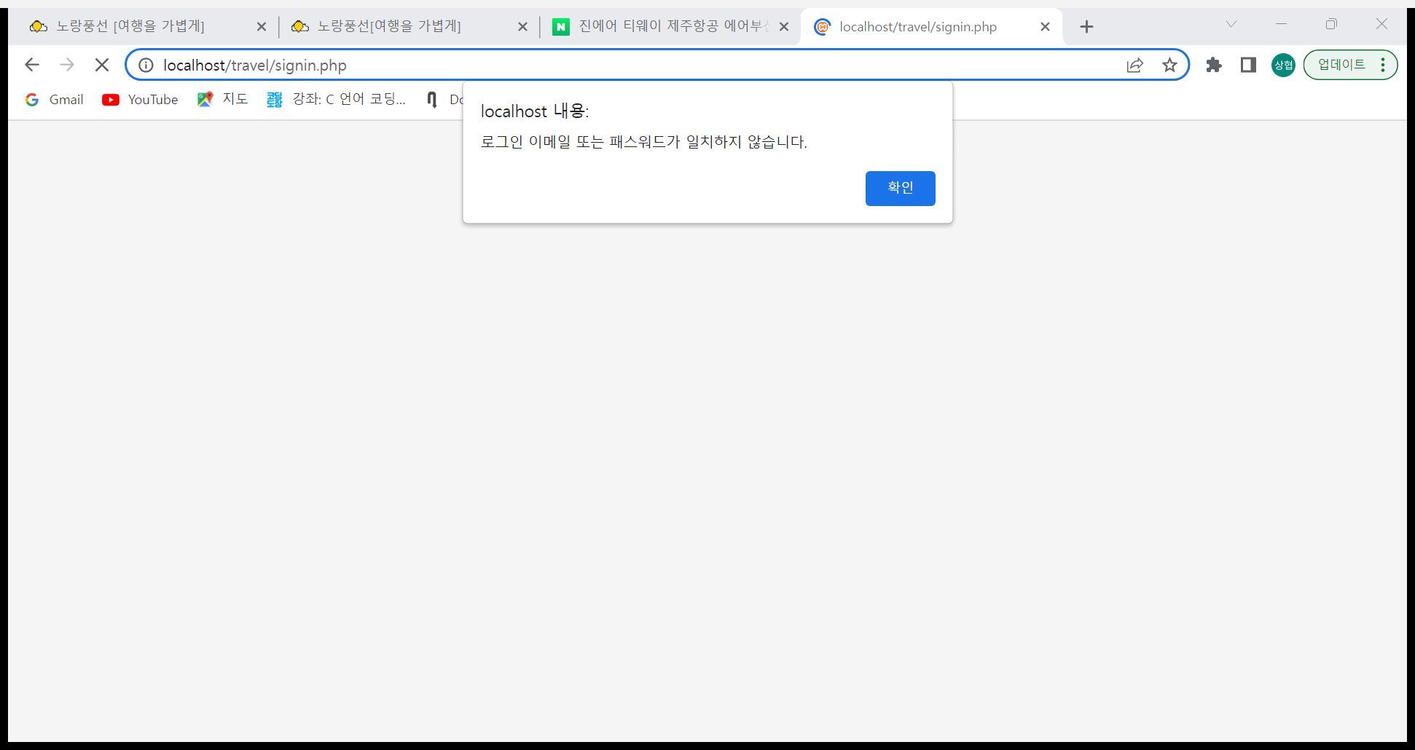
5. 구현결과 – signin.php
로그인 창
이메일과 비밀번호 입력 로그인 버튼 누르면 메인화면으로 이동 잘못 입력시 오류메시지 출력 후 다시 로그인 창 표시

Slide 29

5. 구현결과 – index.php
로그인한 상태의 메인 창
상단의 네비게이션바에 (로그인 회원의 이름)님 환영합니다, 로그아웃, 회원정보수정, 회원 탈퇴, 예약상품 표시 여행 상품 선택 시 예약 화면 창으로 이동

Slide 30
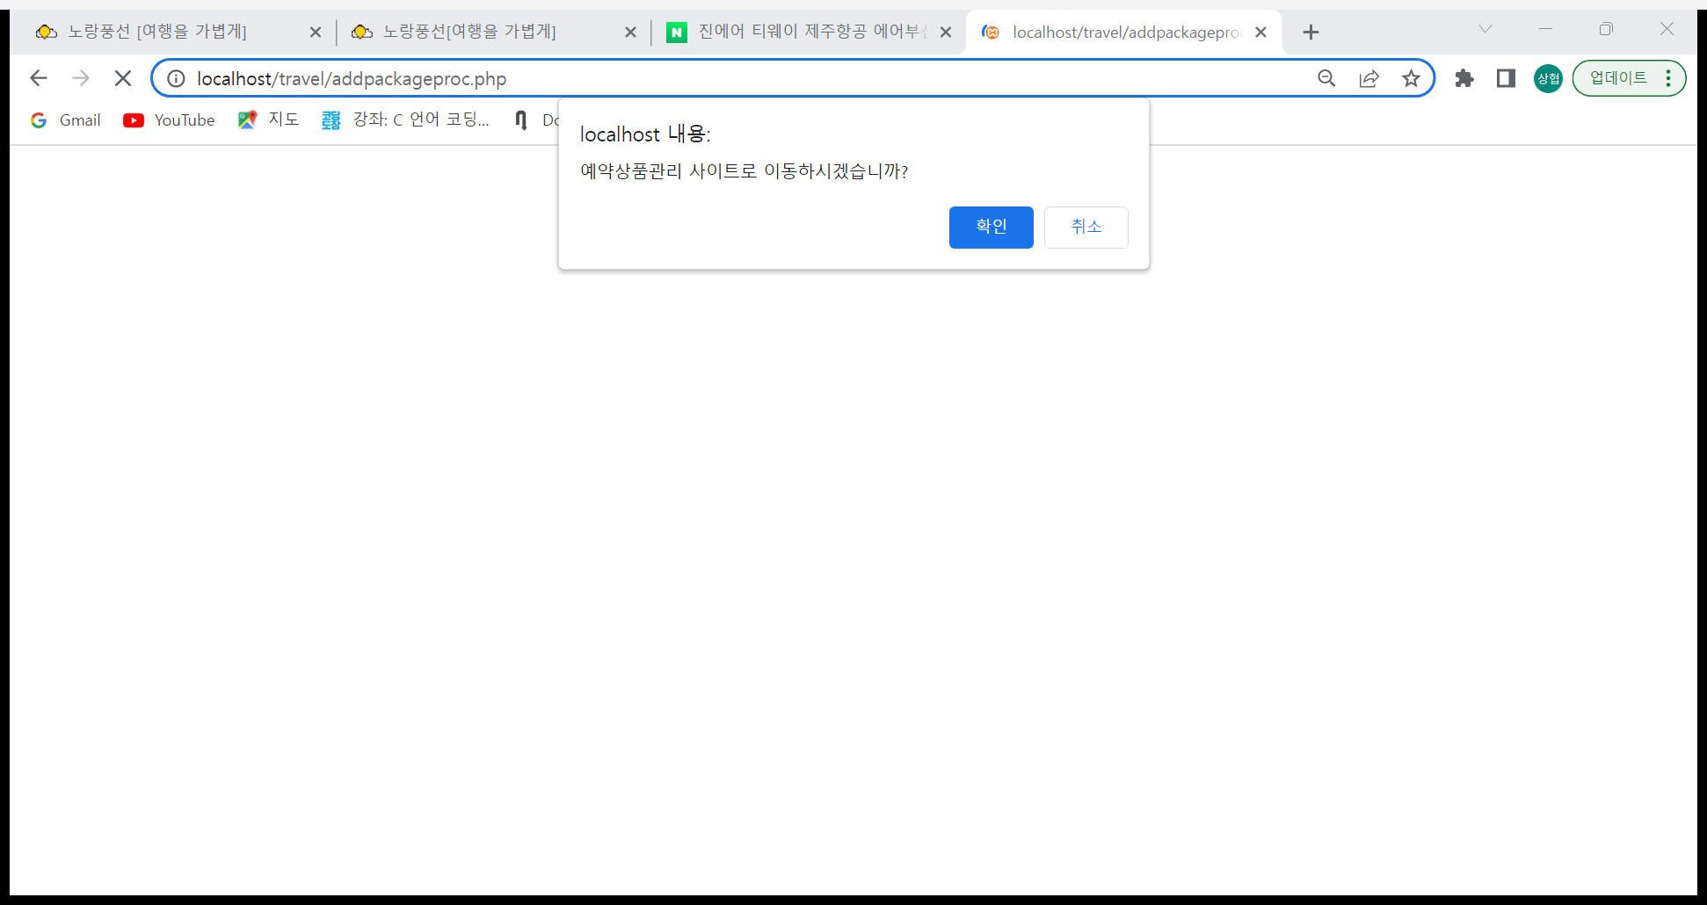
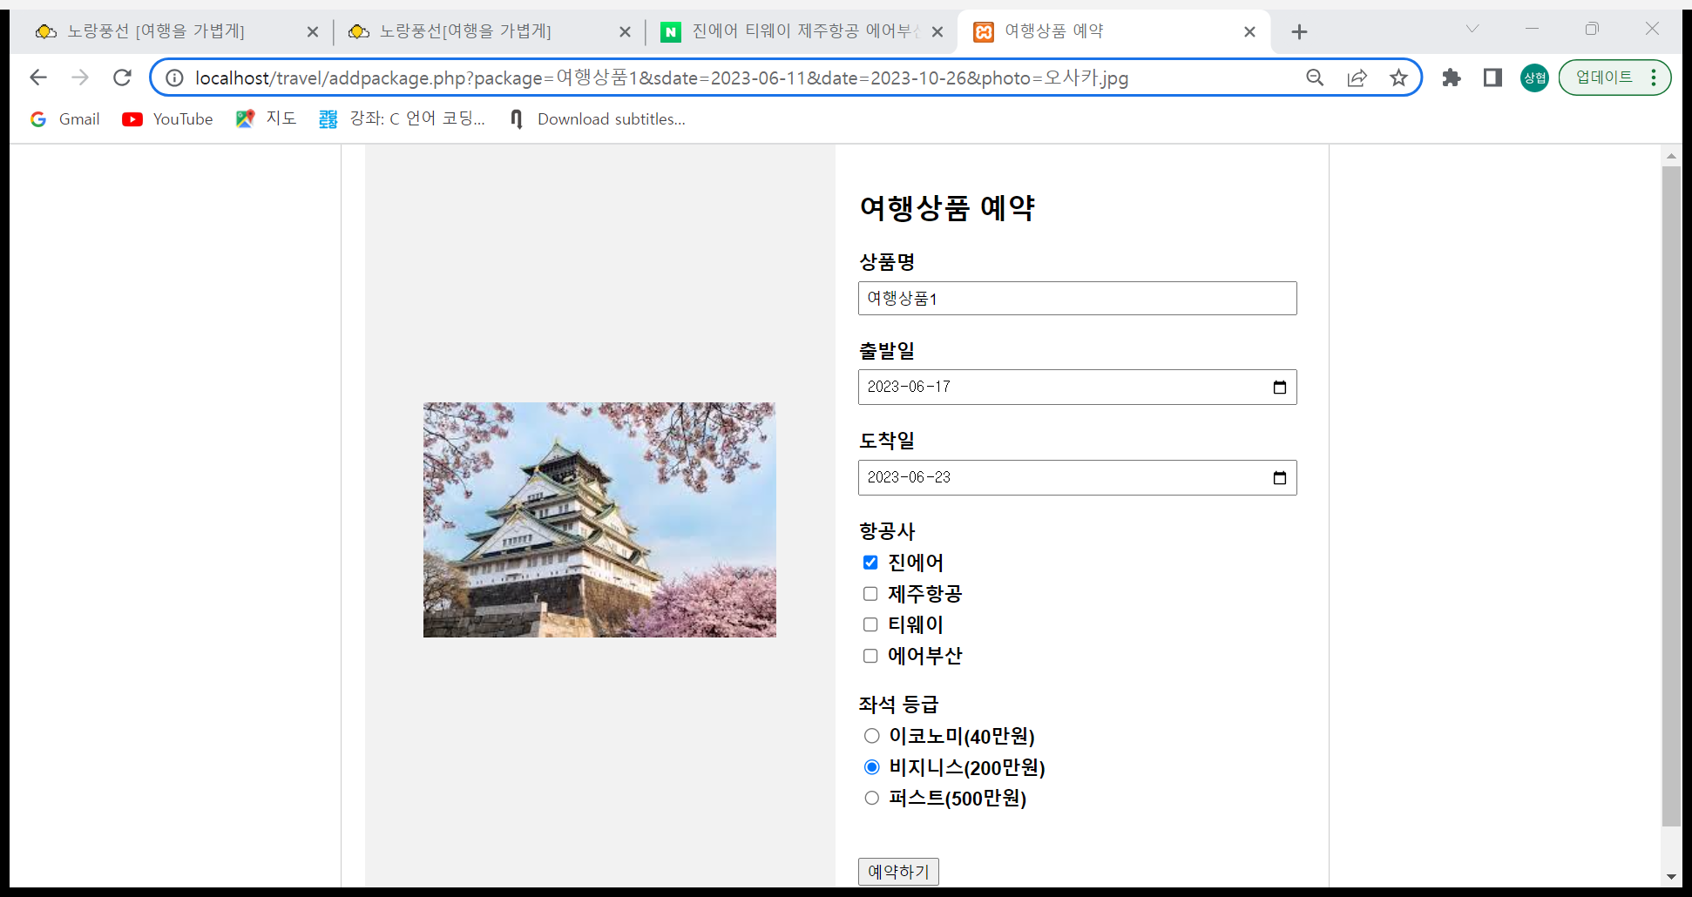
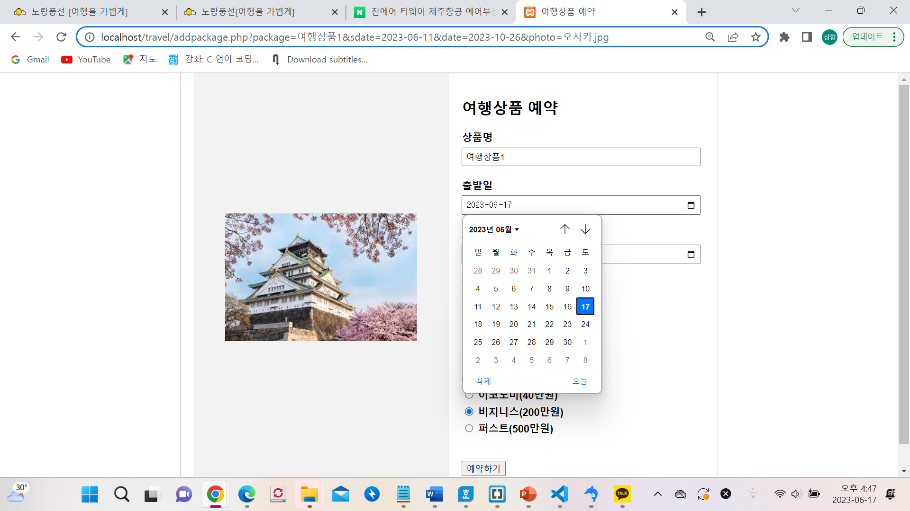
5. 구현결과 – addpackage.php
예약 화면 창
택한 여행 상품 이미지 표시 여행상품명 표시(readonly) 출발일,도착일 달력으로 선택 항공사, 좌석등급 체크박스로 선택 예약하기 버튼 누르면 예약상품 관리 창으로넘어가는 지 여부 확인 확인 선택시 예약상품 관리 창으로 이동 취소 선택시 메인화면으로 이동

Slide 31
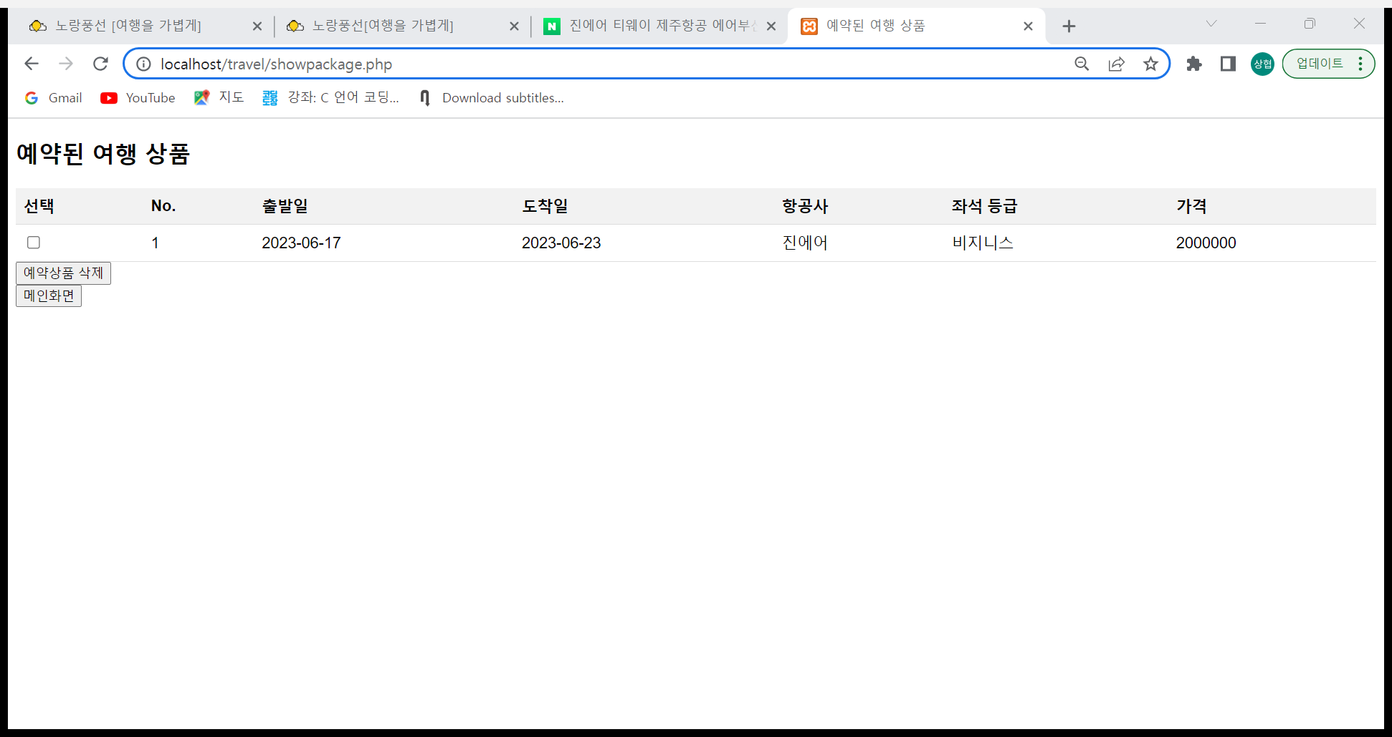
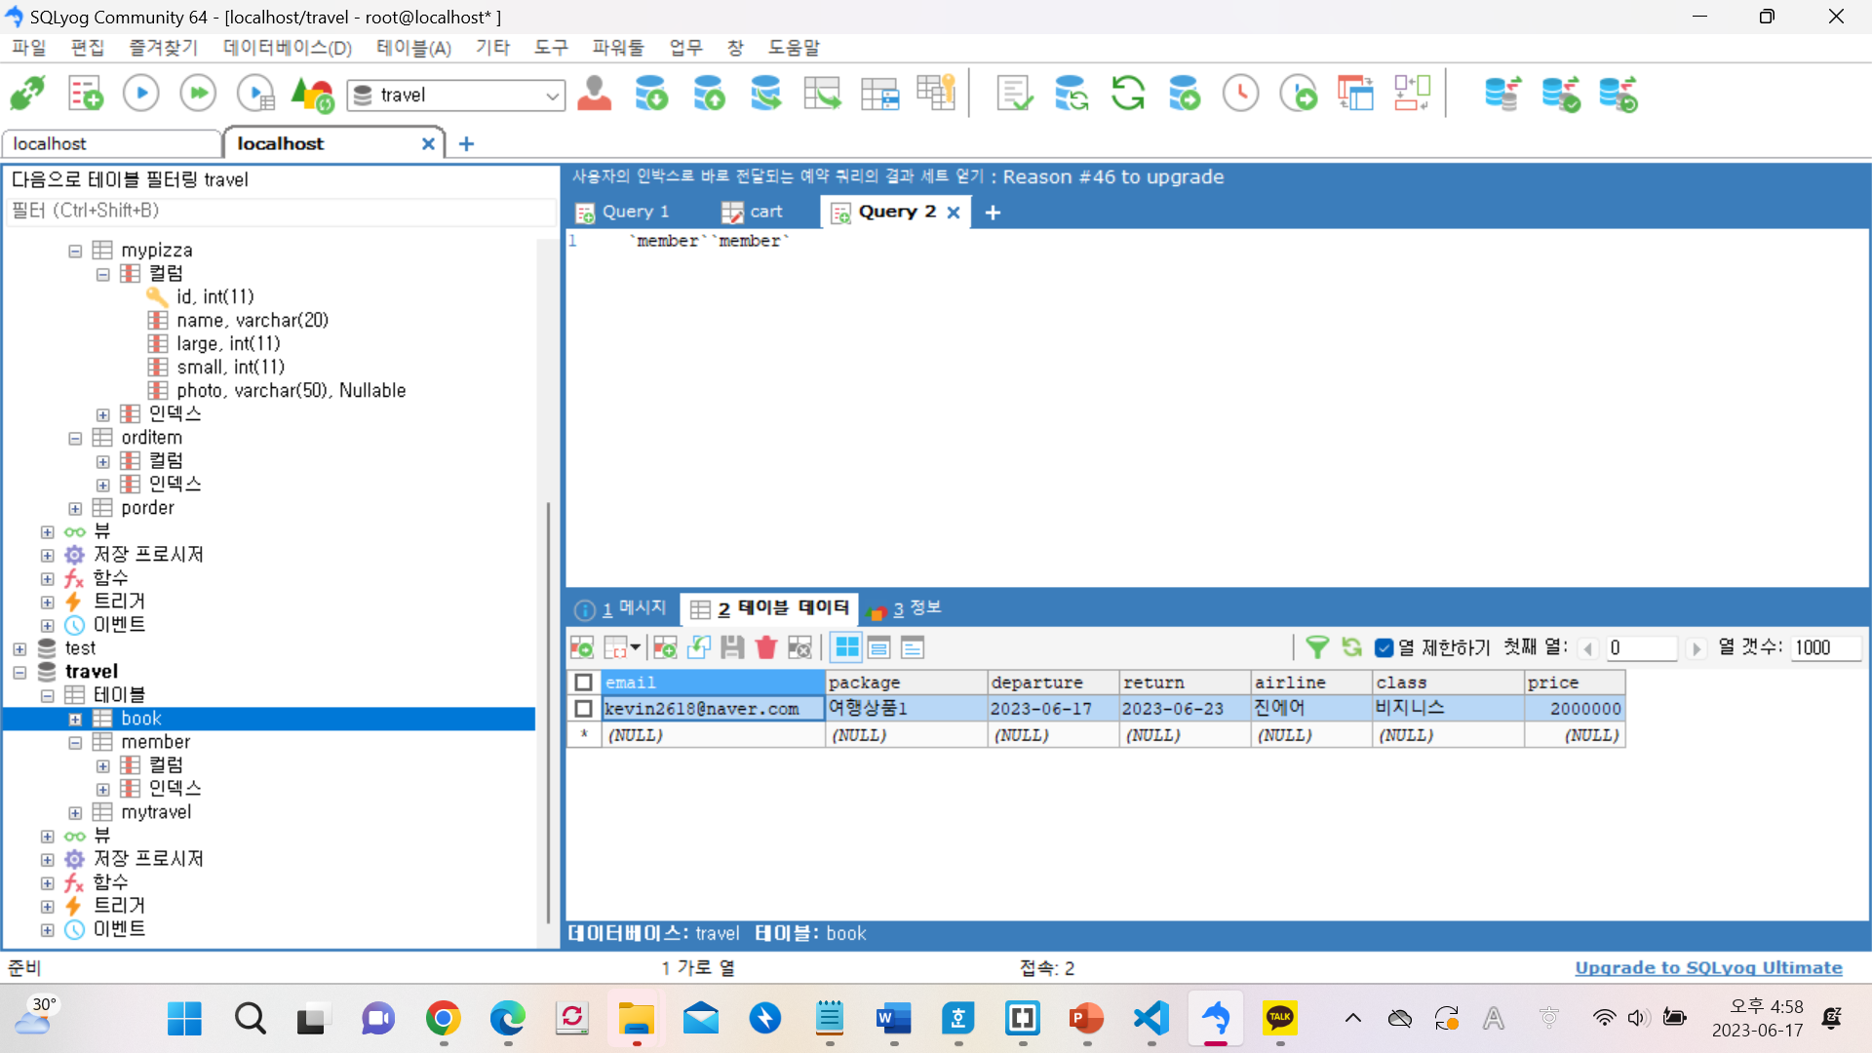
5. 구현결과 – showpackage.php
예약상품관리 창
예약된 여행 상품 정보 표시 예약 상품 삭제를 위해 체크박스 생성 메인화면 버튼 누르면 메인화면으로 이동

Slide 32
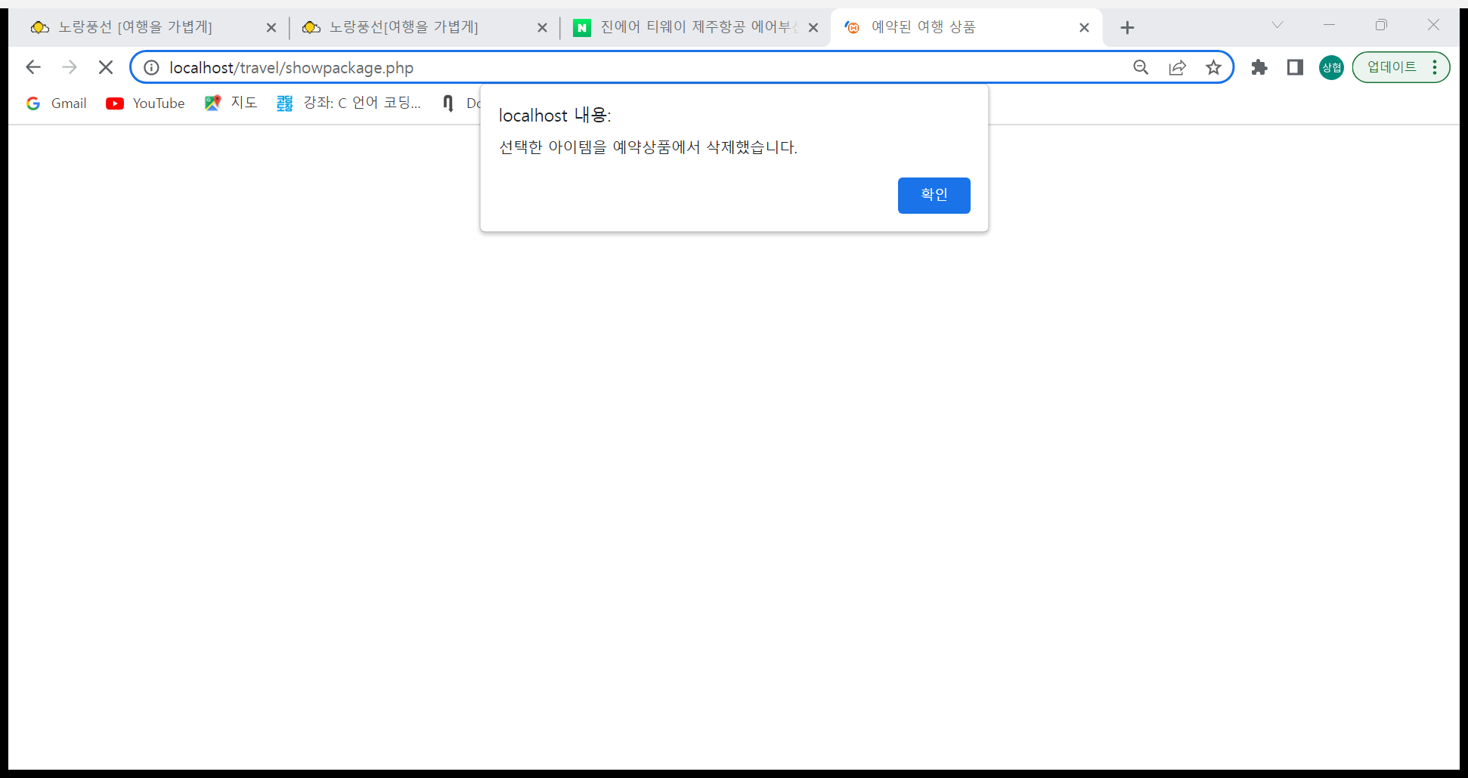
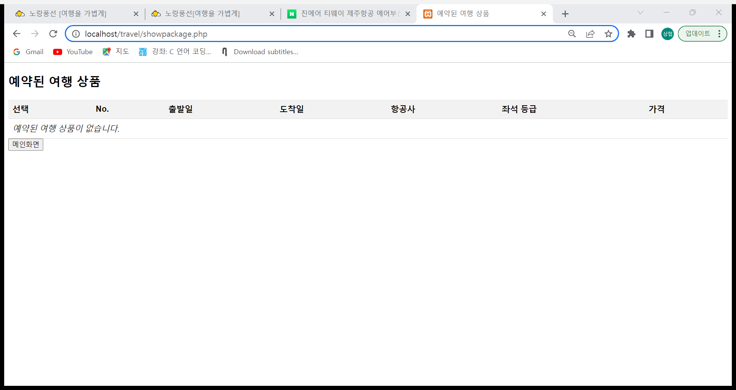
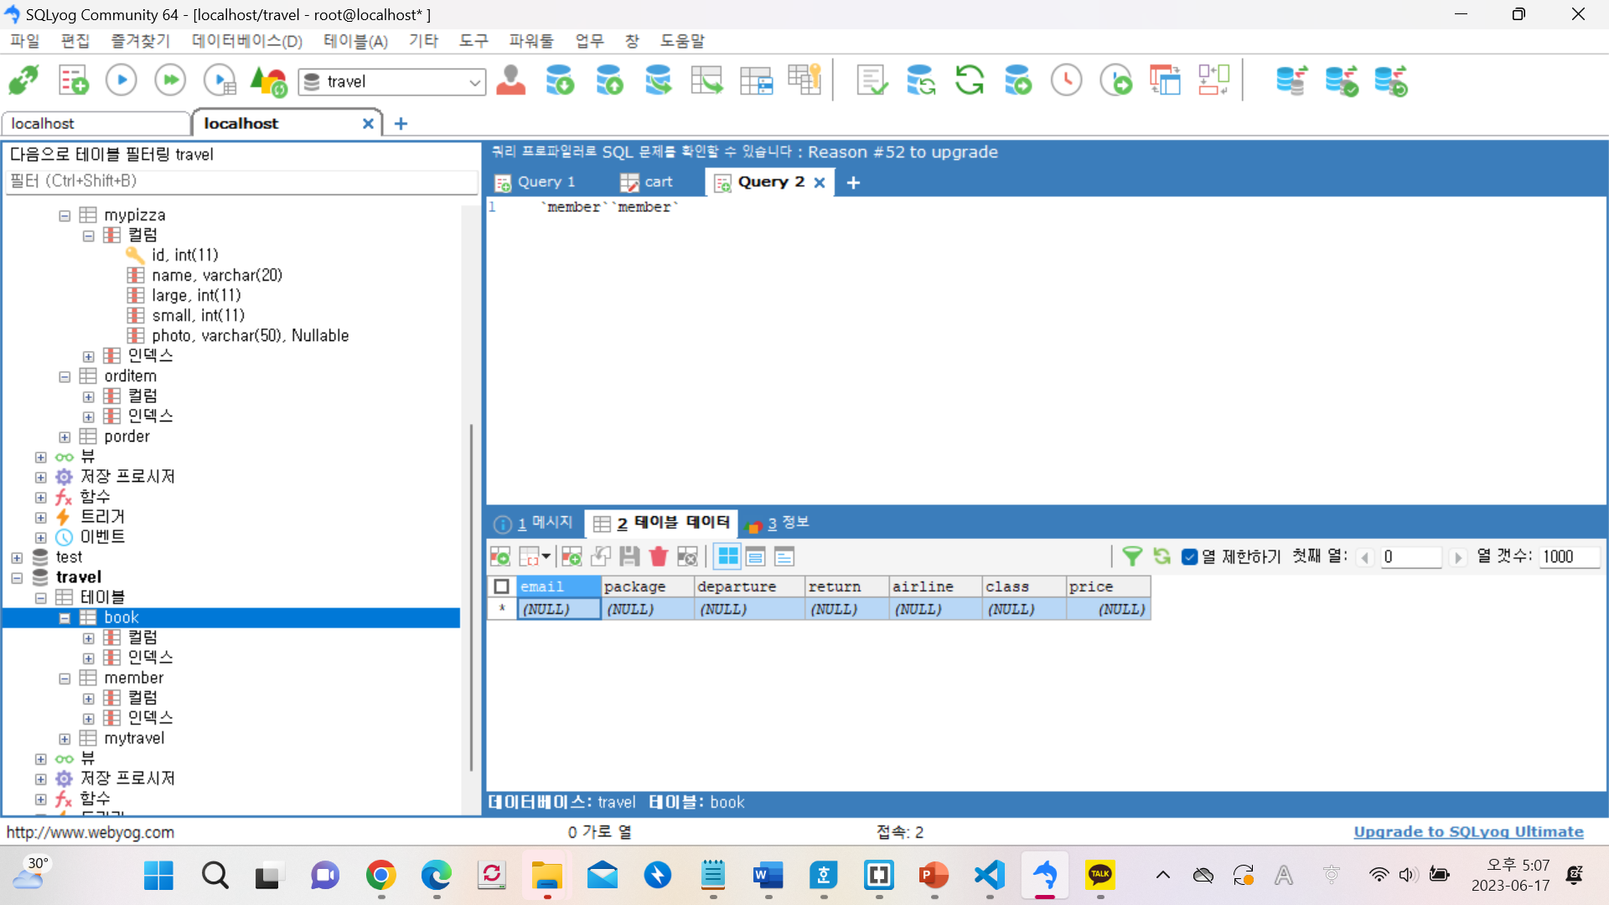
5. 구현결과 – showpackage.php,
removepackage.php
예약 상품 삭제한 후의 예약상품 관리 창
예약 상품이 없으면 '예약된 여행 상품이 없습니다’ 출력

Slide 33
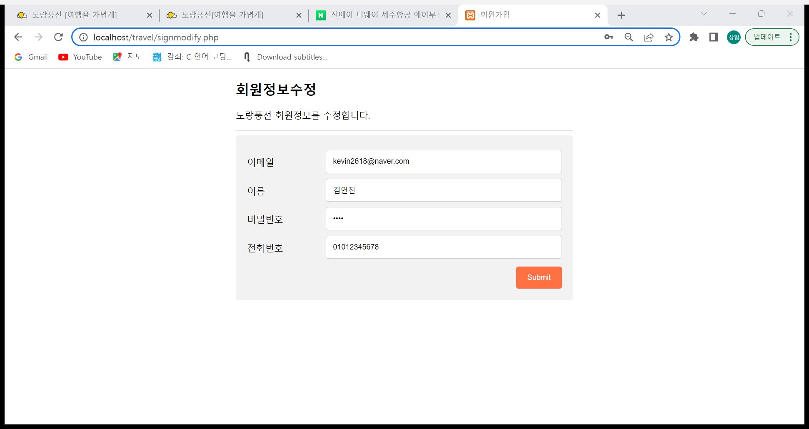
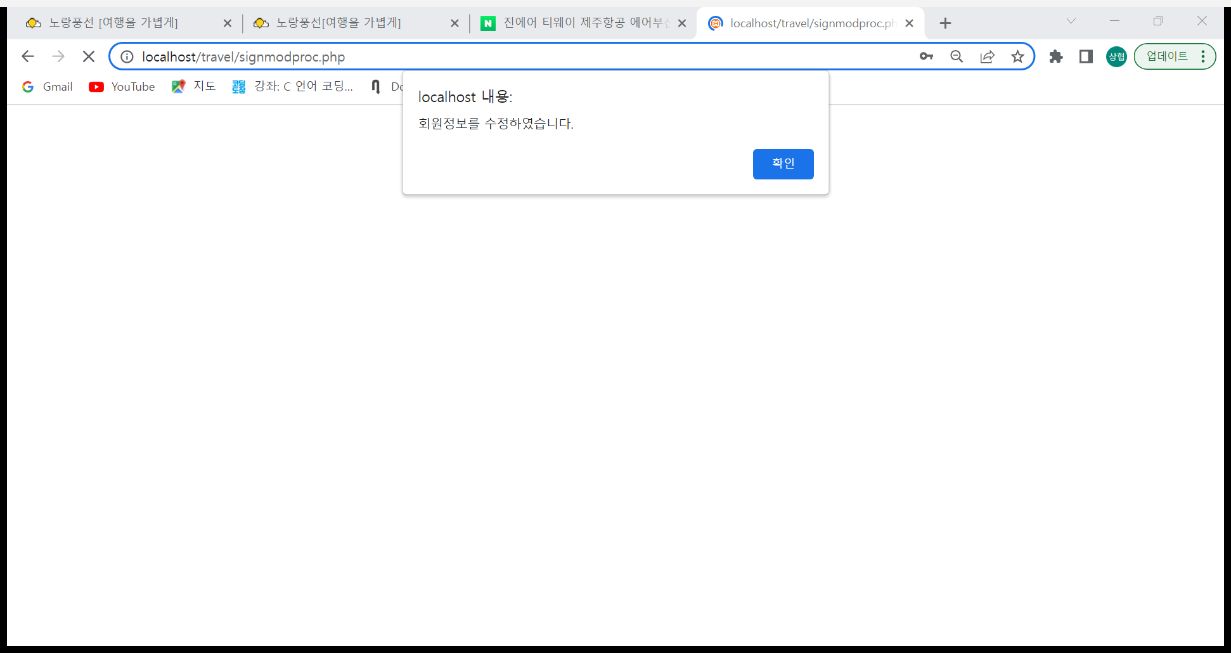
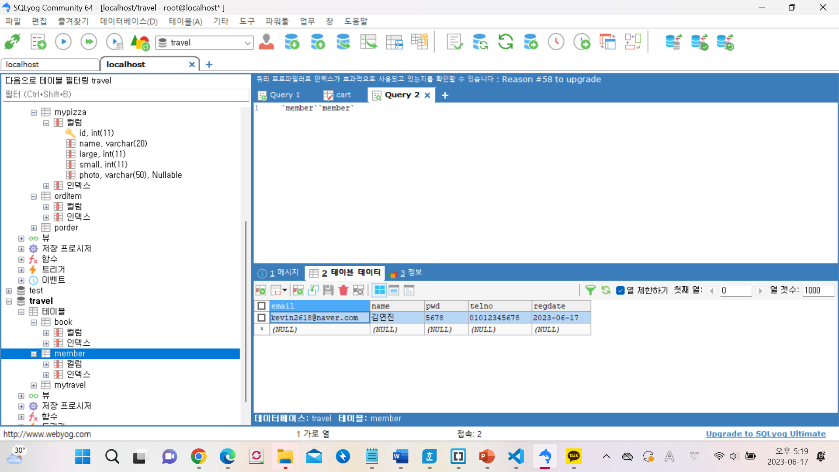
5. 구현결과 – signmodify.php
회원 정보 수정 창
이름,비밀번호,전화번호 수정 Submit 버튼 누르면 정보가 수정되고 메인화면 창으로 이동

Slide 34
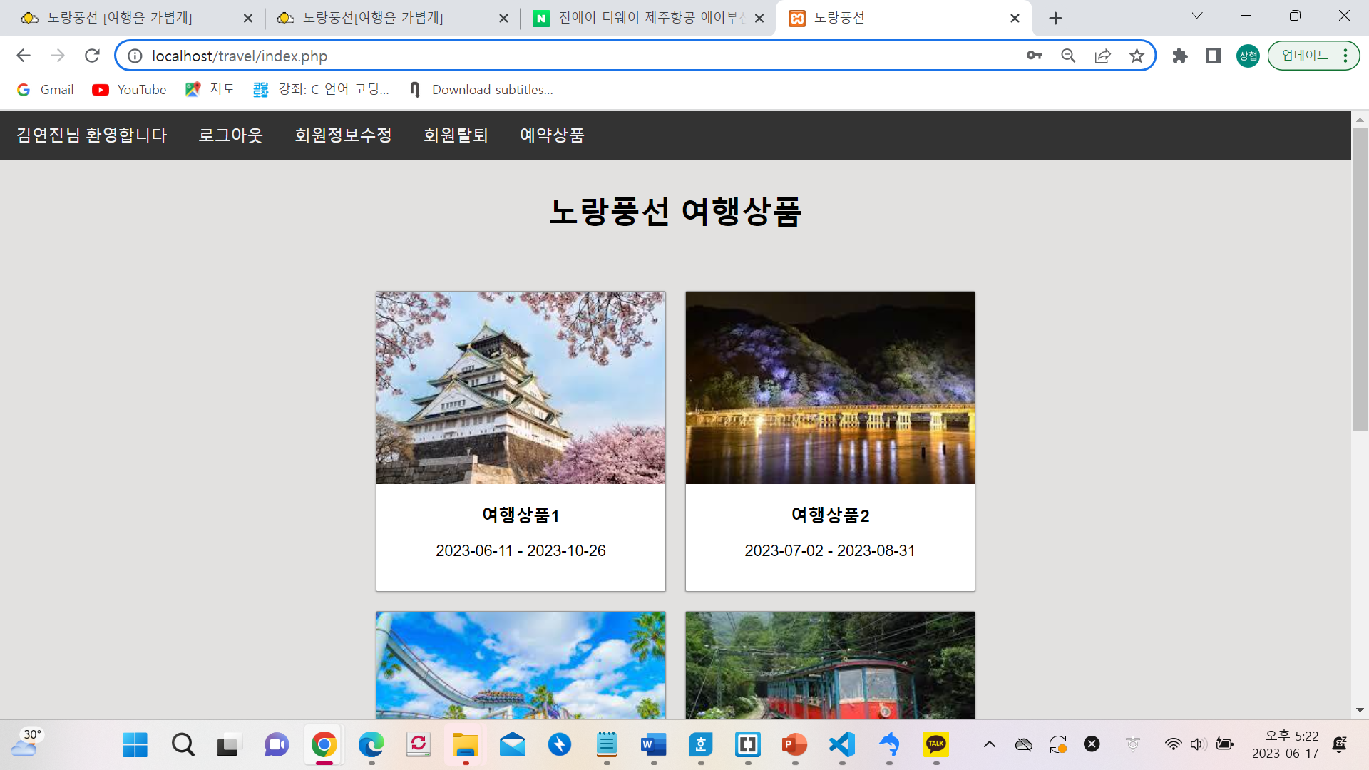


5. 구현결과 – signout.php,
signdel.php
회원 탈퇴 창
로그아웃 선택시 로그인 하지 않은 상태의 메인화면 창으로 이동 회원 탈퇴 선택시 메시지 출력 후 메인 화면 창으로 이동

Slide 35



6. 수행소감 및 메모
웹디자인을 수강하면서 우리가 그동안 보기 좋았던 웹사이트들은 프론트엔드 개발자 분들의
노력이었다는 것을 깨닫게 되었습니다. 또한 우리가 그동안 편리하게 생각했던 웹사이트의
기능들은 모두 php를 다루시는 백엔드 개발자 분들의 노력이었다는 것도 깨달았습니다.
웹디자인만 해서 웹사이트가 만들어질 수 없고 웹프로그래밍만 한다고 웹사이트가 만들어
질 수 없기 때문에 기획자와 개발자의 협업이 중요하다는 것을 알게 되었습니다. 물론 이 프로젝트는
두명이서 같이 기획하고 디자인한 것이지만 실제로 현업에서 협업할 때는 많은 사람의 의견이 충돌하고
더 나은 사용자 인터페이스를 제공하기 위해 많은 노력을 한다는 것을 깨달으며 개발자분들이 존경스러워졌습니다.
20221914 김연진 / 웹디자인
여기에 입력하시죠
20201562 김상협 / 웹디자인, 웹프로그래밍

